Slide 1

Phần mềm quản lý học viên
Wireframe - WowArt

Slide 2
Menu dẫn đến tất cả chức năng của hệ thống

Slide 3
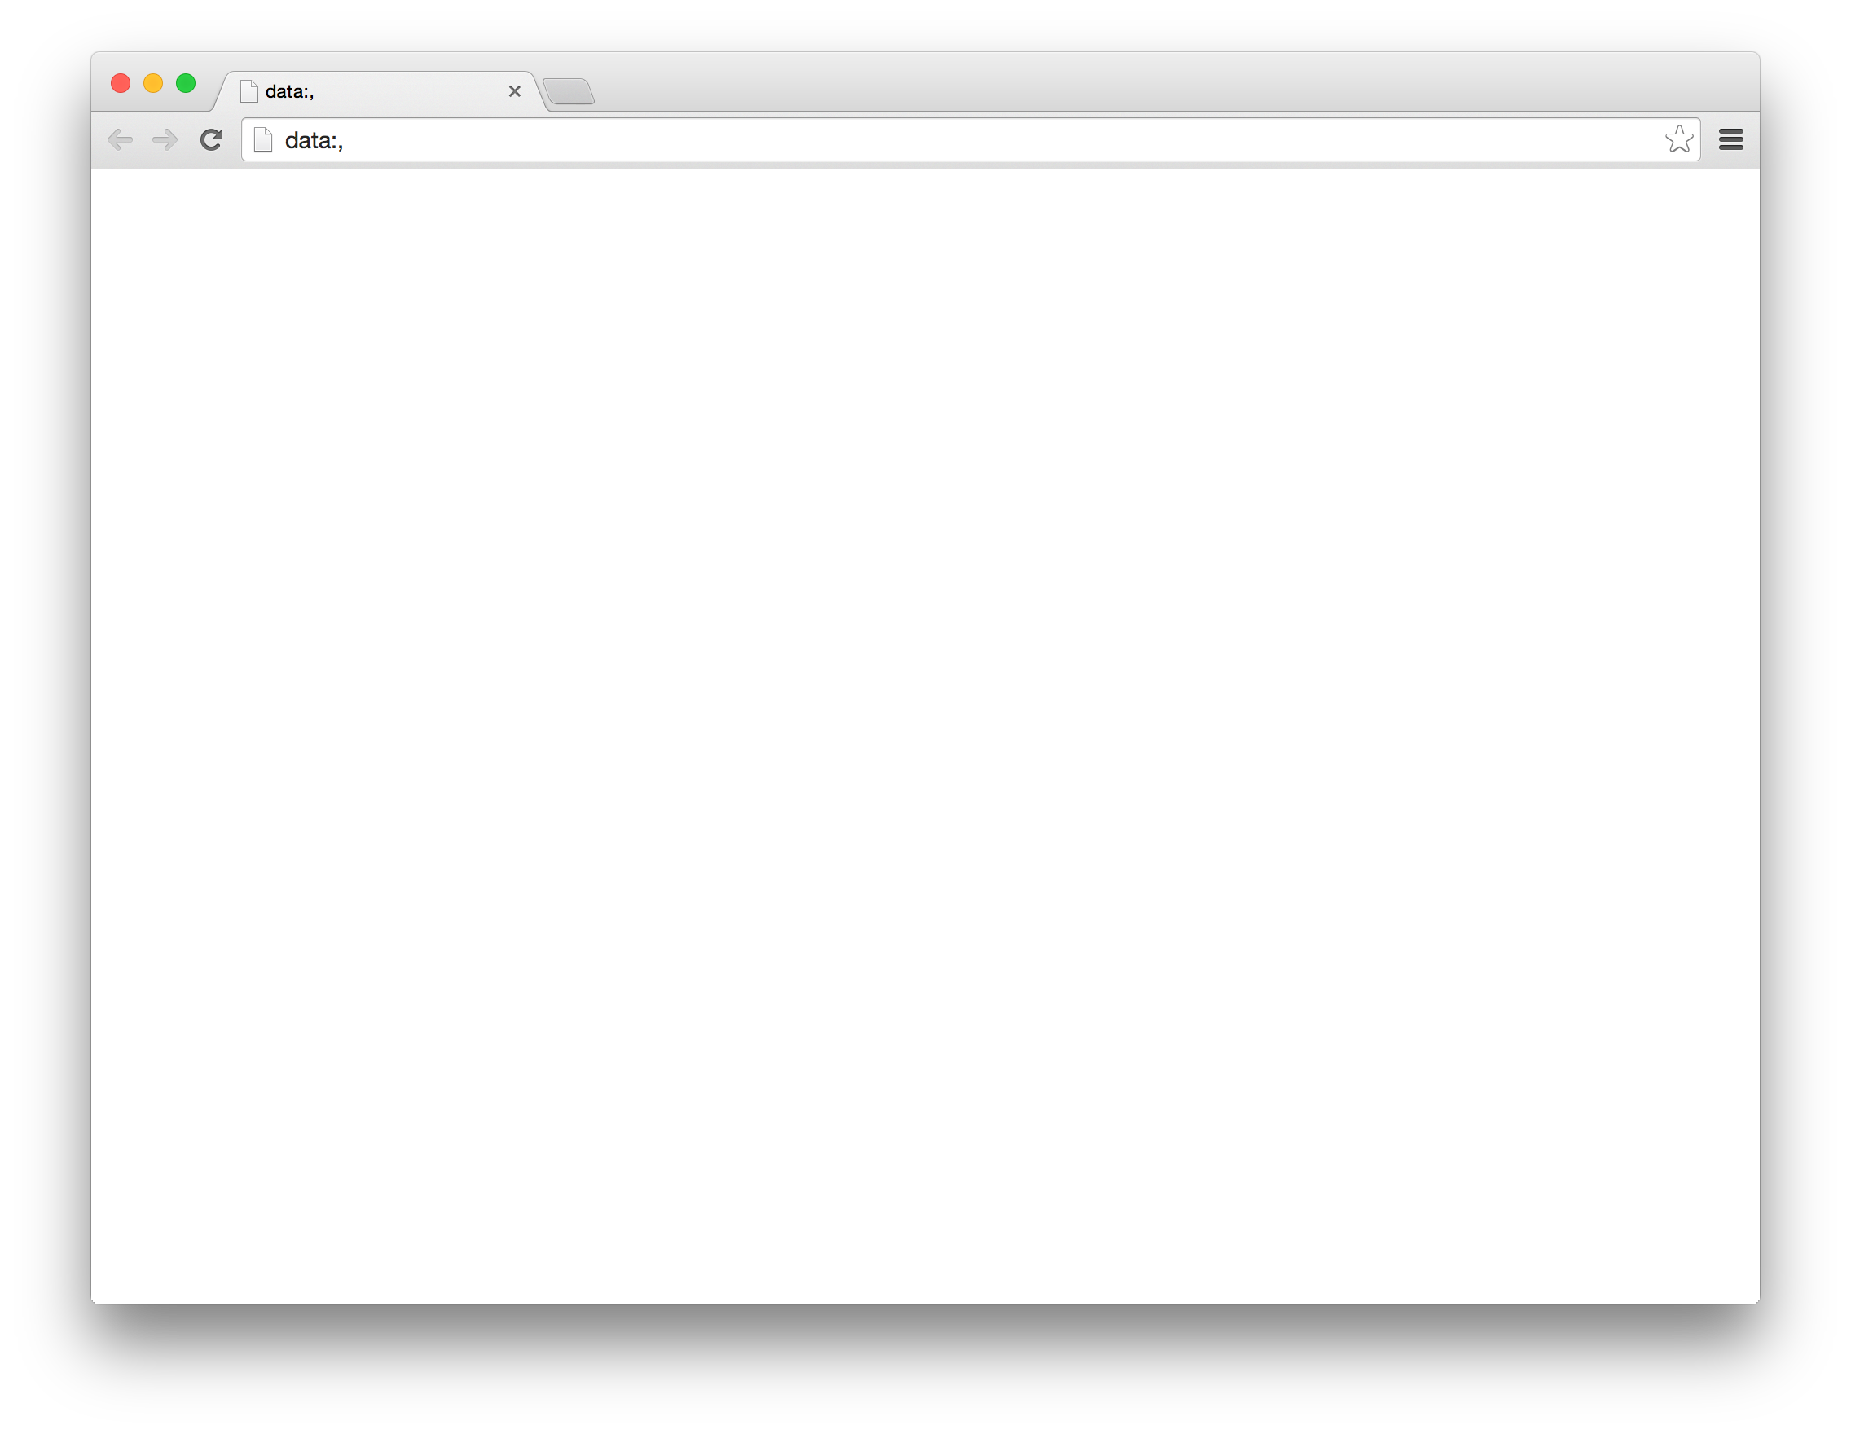



1. Menu - Dẫn đến tất cả chức năng của hệ thống (1/10)
Cấu hình
Trung tâm
Khóa học
Thu chi
Đào tạo
Học phí
CRM
Phân quyền
Quản lý chi nhánh
Nhóm người dùng
Người dùng
Phân quyền chức năng
Đồng bộ 1 chiều:
Trung tâm chính →
Chi nhánh
Quản trị viên thấy tất cả

Slide 4
1. Menu - Dẫn đến tất cả chức năng của hệ thống (2/10)
Change lần 1
Cấu hình
Trung tâm
Khóa học
Thu chi
Đào tạo
Học phí
CRM
Báo cáo chi nhánh
Báo cáo thu chi
Báo cáo học viên
Doanh thu chi nhánh
Báo cáo HV theo ngày
Báo cáo HV theo tháng
Báo cáo HV theo giáo viên
Báo cáo HV theo sale
Thời khóa biểu theo phòng
Thời khóa biểu theo GV
Quản trị viên thấy tất cả
Notes:
Change “Số lượng học viên" ⇒ “Báo cáo học viên"

Slide 5
1. Menu - Dẫn đến tất cả chức năng của hệ thống (3/10)
Cấu hình
Trung tâm
Khóa học
Thu chi
Đào tạo
Học phí
CRM
Báo cáo chi nhánh
Báo cáo thu chi
Báo cáo học viên
Báo cáo thu
Báo cáo chi
Báo cáo luân chuyển tiền
Quản trị viên thấy tất cả

Slide 6
1. Menu - Dẫn đến tất cả chức năng của hệ thống (4/10)
Cấu hình
Trung tâm
Khóa học
Thu chi
Đào tạo
Học phí
CRM
Báo cáo chi nhánh
Báo cáo thu chi
Báo cáo học viên
Thống kê học viên
Thống kê học phí
Quản trị viên thấy tất cả

Slide 7
1. Menu - Dẫn đến tất cả chức năng của hệ thống (5/10)
Change lần 1
Cấu hình
Trung tâm
Khóa học
Thu chi
Đào tạo
Học phí
CRM
Báo cáo thống kê
Quản lý phòng học
Quản lý lớp học
Quản lý học viên
Báo cáo HV theo ngày
Báo cáo HV theo tháng
Báo cáo HV theo giáo viên
Báo cáo HV theo sale
Đồng bộ 1 chiều:
Chi nhánh
→
Trung tâm chính
Thời khóa biểu theo phòng
Thời khóa biểu theo GV
Quản trị viên thấy tất cả

Slide 8
1. Menu - Dẫn đến tất cả chức năng của hệ thống (6/10)
Cấu hình
Trung tâm
Khóa học
Thu chi
Đào tạo
Học phí
CRM
Sổ phiếu thu
Sổ phiếu chi
Sổ chuyển tiền
Quỹ tiền mặt / ngân hàng
Đồng bộ 1 chiều:
Chi nhánh
→
Trung tâm chính
Quản trị viên thấy tất cả

Slide 9
1. Menu - Dẫn đến tất cả chức năng của hệ thống (7/10)
Cấu hình
Trung tâm
Khóa học
Thu chi
Đào tạo
Học phí
CRM
Chương trình học
Giáo viên
Ngày nghỉ
Quản lý sự kiện / chiết khấu / khuyến mãi
Đồng bộ 1 chiều:
Trung tâm chính →
Chi nhánh
Quản trị viên thấy tất cả

Slide 10
1. Menu - Dẫn đến tất cả chức năng của hệ thống (8/10)
Cấu hình
Trung tâm
Khóa học
Thu chi
Đào tạo
Học phí
CRM
Quản lý phiếu thu
Đồng bộ 1 chiều:
Chi nhánh
→
Trung tâm chính
Quản trị viên thấy tất cả

Slide 11
1. Menu - Dẫn đến tất cả chức năng của hệ thống (9/10)
Cấu hình
Trung tâm
Khóa học
Thu chi
Đào tạo
Học phí
CRM
Học viên
Nhân viên sale
Tác vụ nhân viên sale
Báo cáo
KPIs nhân viên sale
Học viên theo tác vụ sale
Quản trị viên thấy tất cả

Slide 12
1. Menu - Dẫn đến tất cả chức năng của hệ thống (10/10)
Cấu hình
Trung tâm
Khóa học
Thu chi
Đào tạo
Học phí
CRM
Học viên
Nhân viên sale
Phân công sale
Tác vụ nhân viên sale
Báo cáo
Chuyển tư cách “Sale”
Chuyển tư cách “Operation”
Chuyển tư cách “Central”
5
Thông báo từ hệ thống .
Thông tin cá nhân
Đăng xuất
Quản trị viên thấy tất cả

Slide 13
Nhóm chức năng phân quyền cho nhân viên “Operation”

Slide 14
2. Nhóm chức năng phân quyền cho nhân viên “Operation” (2/44)
Change lần 1
Khóa học
Thu chi
Học phí
Báo cáo HV theo ngày
Báo cáo thống kê
Quản lý phòng học
Quản lý lớp học
Quản lý học viên
Báo cáo HV theo tháng
Báo cáo học viên theo ngày
Theo tình trạng học viên | Theo thuộc tính học viên
Báo cáo HV theo giáo viên
Báo cáo HV theo sale
Từ ngày
Đến ngày
Export Excel
13-02-2017
17-02-2017
Thời khóa biểu theo phòng
Thời khóa biểu theo GV
Ngày | Nghỉ có phép | Nghỉ không phép | Tạm ngưng | Bảo lưu | Hết khóa chưa đóng | Hết khóa đã đóng (tái đăng ký)
17/02/2017 | 5 | 1 | 1 | 1 | 1 | 10
16/02/2017 | 1 | 10 | 0 | 0 | 0 | 4
15/02/2017 | 1 | 4 | 1 | 10 | 1 | 10
14/02/2017 | 0 | 1 | 1 | 4 | 10 | 10
13/02/2017 | 5 | 1 | 1 | 1 | 4 | 4
Tổng | 1 | 10 | 0 | 0 | 0 | 4
Notes:
Số lượng học viên nghỉ có phép & số lượng học viên nghỉ không phép, tạm ngưng, bảo lưu, hết khoá chưa đóng & hết khoả đã đóng (tái đăng ký) ⇒ dạng biểu đồ cột

Slide 15
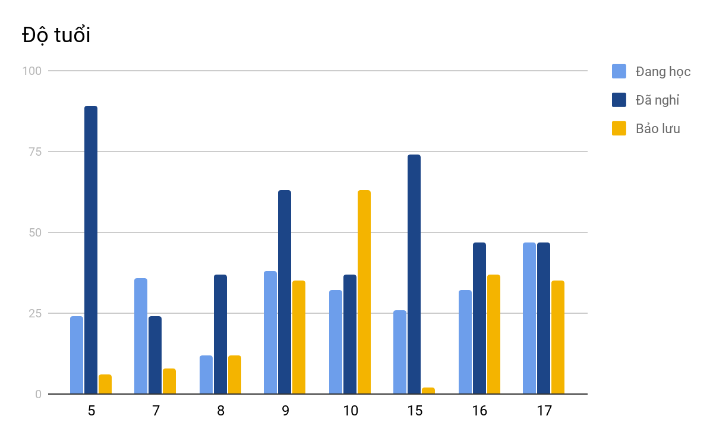
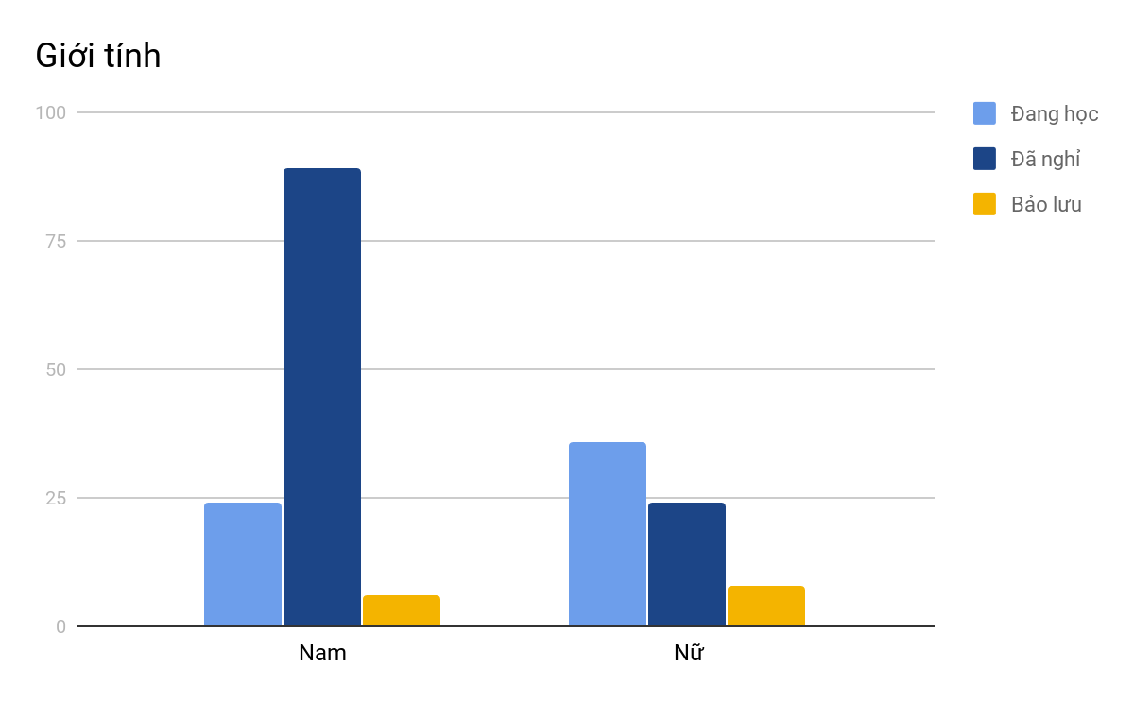
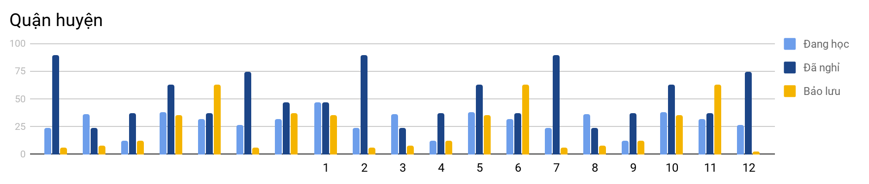
2. Nhóm chức năng phân quyền cho nhân viên “Operation” (2/44)
Change lần 1
Out of scope
Khóa học
Thu chi
Học phí
Báo cáo HV theo ngày
Báo cáo thống kê
Quản lý phòng học
Quản lý lớp học
Quản lý học viên
Báo cáo HV theo tháng
Báo cáo học viên theo ngày
Theo tình trạng học viên | Theo thuộc tính học viên
Báo cáo HV theo giáo viên
Báo cáo HV theo sale
Từ ngày
Đến ngày
Lọc theo trạng thái
Export Excel
12-02-2017
17-02-2017
- Chọn -
Thời khóa biểu theo phòng
Thời khóa biểu theo GV
Notes:
Báo cáo học viên (theo trạng thái đang học/đã nghỉ/bảo lưu) theo độ tuổi, nam / nữ, thành phố, quận / huyện ⇒ fitler theo ngày (group theo ngày/tháng/quý/năm)

Slide 16
2. Nhóm chức năng phân quyền cho nhân viên “Operation” (3/44)
Change lần 1
Khóa học
Thu chi
Học phí
Báo cáo HV theo ngày
Báo cáo thống kê
Quản lý phòng học
Quản lý lớp học
Quản lý học viên
Báo cáo HV theo tháng
Báo cáo học viên theo tháng
Theo tình trạng HV | Theo buổi học | Theo chương trình học | Theo thuộc tính HV
Báo cáo HV theo giáo viên
Báo cáo HV theo sale
Từ tháng
Đến tháng
Export Excel
03-2017
07-2017
Thời khóa biểu theo phòng
Thời khóa biểu theo GV
Tháng | Học viên mới | Tạm ngưng | Bảo lưu | Tái đăng ký | Tăng trường (= mới - tạm ngưng) | % tái đăng ký (= tái đăng ký / hết khóa)
07/2017 | 50 | 10 | 10 | 10 | 10 | 100
06/2017 | 10 | 10 | 30 | 30 | 30 | 40
05/2017 | 10 | 40 | 10 | 100 | 10 | 100
04/2017 | 0 | 10 | 10 | 40 | 100 | 100
03\/2017 | 50 | 10 | 10 | 10 | 40 | 40
Tổng | 10 | 100 | 30 | 30 | 30 | 40
Notes:
Group biểu đồ theo tháng các dữ liệu: học viên mới, tạm ngưng, bảo lưu, tái đăng ký, tăng trưởng (mới - tạm ngưng). tỉ lệ tái đăng ký (tái đăng ký/hết khoá) ⇒ dạng biểu đồ cột

Slide 17
2. Nhóm chức năng phân quyền cho nhân viên “Operation” (3/44)
Change lần 1
Out of scope
Khóa học
Thu chi
Học phí
Báo cáo HV theo ngày
Báo cáo thống kê
Quản lý phòng học
Quản lý lớp học
Quản lý học viên
Báo cáo HV theo tháng
Báo cáo học viên theo tháng
Theo tình trạng HV | Theo buổi học | Theo chương trình học | Theo thuộc tính HV
Báo cáo HV theo giáo viên
Báo cáo HV theo sale
Từ tháng
Đến tháng
Export Excel
03-2017
07-2017
Thời khóa biểu theo phòng
Thời khóa biểu theo GV
 | T2 |  | T3 |  | T4 |  | T5 |  | T6 |  | T7 |  | CN
 | S | C | S | C | S | C | S | C | S | C | S | C | S | C
7/17 | 50 | 10 | 10 | 10 | 10 | 100 | 50 | 10 | 50 | 10 | 10 | 10 | 10 | 100
6/17 | 10 | 10 | 30 | 30 | 30 | 40 | 10 | 10 | 10 | 10 | 30 | 30 | 30 | 40
5/17 | 10 | 40 | 10 | 100 | 10 | 100 | 10 | 40 | 10 | 40 | 10 | 100 | 10 | 100
4/17 | 0 | 10 | 10 | 40 | 100 | 100 | 0 | 10 | 0 | 10 | 10 | 40 | 100 | 100
3/17 | 50 | 10 | 10 | 10 | 40 | 40 | 50 | 10 | 50 | 10 | 10 | 10 | 40 | 40
TC | 10 | 100 | 30 | 30 | 30 | 40 | 10 | 100 | 10 | 100 | 30 | 30 | 30 | 40
Notes:
Group theo tháng/quý/năm ⇒ số lượng học viên đăng ký học theo buổi ⇒ dạng biểu đồ cột

Slide 18
2. Nhóm chức năng phân quyền cho nhân viên “Operation” (3/44)
Change lần 1
Out of scope
Change lần 2
Khóa học
Thu chi
Học phí
Báo cáo HV theo ngày
Báo cáo thống kê
Quản lý phòng học
Quản lý lớp học
Quản lý học viên
Báo cáo HV theo tháng
Báo cáo học viên theo tháng
Theo tình trạng HV | Theo buổi học | Theo chương trình học | Theo thuộc tính HV
Báo cáo HV theo giáo viên
Báo cáo HV theo sale
Từ tháng
Đến tháng
Export Excel
03-2017
07-2017
Thời khóa biểu theo phòng
Thời khóa biểu theo GV
 | KID 1 |  | KID 2 |  | KID 3 |  | KID 4 |  | KID 5 |  | KID 6 |  | KID 7
 | M | T | M | T | M | T | M | T | M | T | M | T | M | T
7/17 | 50 | 100 | 10 | 100 | 10 | 1000 | 50 | 100 | 10 | 100 | 10 | 1000 | 50 | 100
6/17 | 10 | 100 | 30 | 300 | 30 | 400 | 10 | 100 | 30 | 300 | 30 | 400 | 10 | 100
5/17 | 10 | 400 | 10 | 1000 | 10 | 1000 | 10 | 400 | 10 | 1000 | 10 | 1000 | 10 | 400
4/17 | 0 | 100 | 10 | 400 | 100 | 1000 | 0 | 100 | 10 | 400 | 100 | 1000 | 0 | 100
3/17 | 50 | 100 | 10 | 100 | 40 | 400 | 50 | 100 | 10 | 100 | 40 | 400 | 50 | 100
TC | 10 | 1000 | 30 | 300 | 30 | 400 | 10 | 1000 | 30 | 300 | 30 | 400 | 10 | 1000
M: mới
T: tái đăng ký
Notes:
Báo học học viên mới + toàn bộ học viên theo chương trình học ⇒ group theo tháng/quý/năm ⇒ dạng biểu đồ cột
Thêm toàn bộ có export excel & row SUM ở dưới cùng
2 cột mới & tái đăng ký

Slide 19
2. Nhóm chức năng phân quyền cho nhân viên “Operation” (2/44)
Change lần 1
Out of scope
Khóa học
Thu chi
Học phí
Báo cáo HV theo ngày
Báo cáo thống kê
Quản lý phòng học
Quản lý lớp học
Quản lý học viên
Báo cáo HV theo tháng
Báo cáo học viên theo tháng
Theo tình trạng HV | Theo buổi học | Theo chương trình học | Theo thuộc tính HV
Báo cáo HV theo giáo viên
Báo cáo HV theo sale
Từ tháng
Đến tha`ng
Lọc theo trạng thái
Export Excel
02-2017
07-2017
- Chọn -
Thời khóa biểu theo phòng
Thời khóa biểu theo GV
Notes:
Báo cáo học viên (theo trạng thái đang học/đã nghỉ/bảo lưu) theo độ tuổi, nam / nữ, thành phố, quận / huyện ⇒ fitler theo ngày (group theo ngày/tháng/quý/năm)

Slide 20
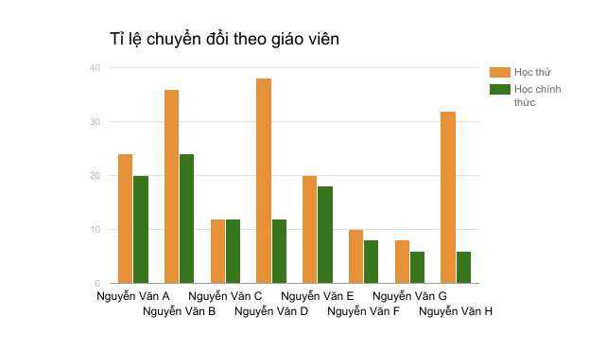
2. Nhóm chức năng phân quyền cho nhân viên “Operation” (5/44)
Change lần 1
Khóa học
Thu chi
Học phí
Báo cáo HV theo ngày
Báo cáo thống kê
Quản lý phòng học
Quản lý lớp học
Quản lý học viên
Báo cáo HV theo tháng
Báo cáo học viên theo giáo viên
Theo tỉ lệ chuyển đổi | Theo tỉ lệ tái đăng ký
Báo cáo HV theo giáo viên
Từ ngày
Đến ngày
Export Excel
Báo cáo HV theo sale
02-10-2015
02-12-2015
Thời khóa biểu theo phòng
Thời khóa biểu theo GV

Slide 21
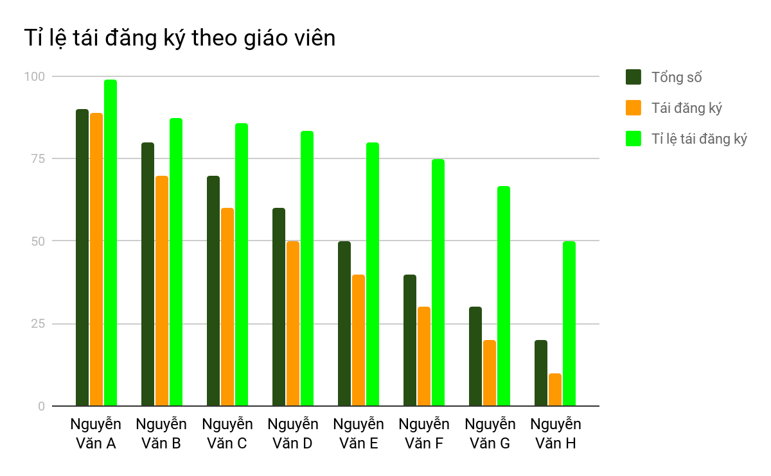
2. Nhóm chức năng phân quyền cho nhân viên “Operation” (5/44)
Change lần 1
Out of scope
Khóa học
Thu chi
Học phí
Báo cáo HV theo ngày
Báo cáo thống kê
Quản lý phòng học
Quản lý lớp học
Quản lý học viên
Báo cáo HV theo tháng
Báo cáo học viên theo giáo viên
Theo tỉ lệ chuyển đổi | Theo tỉ lệ tái đăng ký
Báo cáo HV theo giáo viên
Từ ngày
Đến ngày
Export Excel
Báo cáo HV theo sale
02-10-2015
02-12-2015
Thời khóa biểu theo phòng
Thời khóa biểu theo GV
Notes:
⇒ Theo 1 biểu đồ tái đăng ký theo giáo viên
⇒ Ưu tiên từ cao → thấp (dạng list)

Slide 22
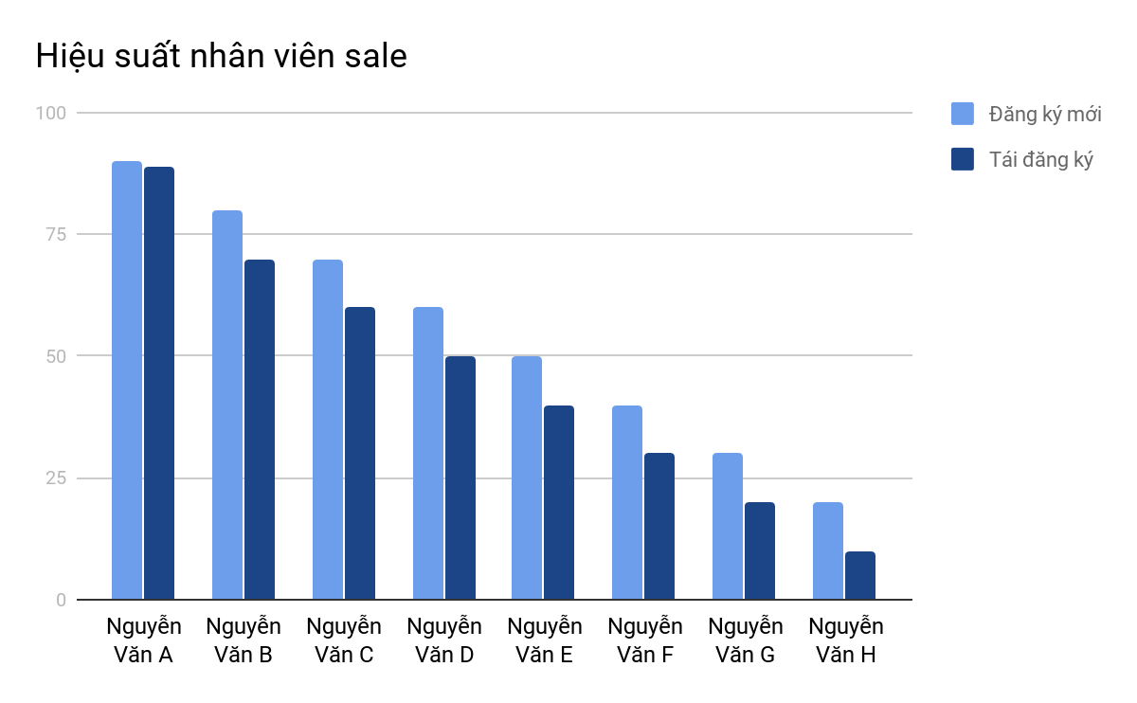
2. Nhóm chức năng phân quyền cho nhân viên “Operation” (5/44)
Change lần 1
Out of scope
Khóa học
Thu chi
Học phí
Báo cáo HV theo ngày
Báo cáo thống kê
Quản lý phòng học
Quản lý lớp học
Quản lý học viên
Báo cáo HV theo tháng
Báo cáo học viên theo sale
Báo cáo HV theo giáo viên
Từ ngày
Đến ngày
Export Excel
Báo cáo HV theo sale
02-10-2015
02-12-2015
Thời khóa biểu theo phòng
Thời khóa biểu theo GV
Notes:
Báo cáo đăng ký mới / tái đăng ký theo sale

Slide 23
2. Nhóm chức năng phân quyền cho nhân viên “Operation” (6/44)
Change lần 1
Change lần 2
Khóa học
Thu chi
Học phí
Báo cáo HV theo ngày
Báo cáo thống kê
Quản lý phòng học
Quản lý lớp học
Quản lý học viên
Báo cáo HV theo tháng
Thời khóa biểu theo phòng
12/2/2017 - 19/2/2017 | << Tuần trước | Tuần kế >>
Highlight vàng nếu có học viên học thử
Export Excel
Báo cáo HV theo giáo viên
Báo cáo HV theo sale
Phòng | T2 | T3 | T4 | T5 | T6 | T7 | CN
Phòng 2 | 10AM-12AM ST2.1, ST2.2: 5/10 học viên 1PM:3PM ST6.2: 1/10 học viên |  | 10AM-12AM ST4.1: 5/10 học viên 1PM:3PM ST6.2: 1/10 học viên |  | 10AM-12AM ST6.1: 5/10 học viên 1PM:3PM ST6.2: 1/10 học viên |  | 10AM-12AM SCN.1: 5/10 học viên 1PM:3PM SCN.2: 1/10 học viên
Phòng 3 |  | 10AM-12AM ST3.1: 5/5 học viên 1PM:3PM ST6.2: 1/5 học viên |  | 10AM-12AM ST5.1: 5/5 học viên 1PM:3PM ST6.2: 1/5 học viên |  | 10AM-12AM ST7.1: 5/5 học viên 1PM:3PM ST6.2: 1/5 học viên | 10AM-12AM SCN.3: 5/10 học viên 1PM:3PM SCN.4: 1/10 học viên
Thời khóa biểu theo phòng
Thời khóa biểu theo GV
Tổng 1 20 5 10 20 45 55
Notes:
Thêm bộ lọc ⇒ prev week, next week
Bộ lọc giáo viên & thời gian
Hiển 1 row tổng ở TOP

Slide 24
2. Nhóm chức năng phân quyền cho nhân viên “Operation” (6/44)
Change lần 1
Out of scope
Change lần 2
Khóa học
Thu chi
Học phí
Báo cáo HV theo ngày
Báo cáo thống kê
Quản lý phòng học
Quản lý lớp học
Quản lý học viên
Báo cáo HV theo tháng
Thời khóa biểu theo giáo viên
12/2/2017 - 19/2/2017 | << Tuần trước | Tuần kế >>
Highlight vàng nếu có học viên học thử
Export Excel
Lọc theo giáo viên:
- Chọn -
Báo cáo HV theo giáo viên
Báo cáo HV theo sale
Giáo viên | T2 | T3 | T4 | T5 | T6 | T7 | CN
Nguyễn A | 10AM-12AM Phòng 2: 4 học viên KID 1 (1/8 buổi) 1PM:3PM Phòng 3: 4 học viên KID 1 (1/8 buổi) |  | 10AM-12AM Phòng 2: 4 học viên KID 1 (2/8 buổi) 1PM:3PM Phòng 4: 4 học viên KID 2 (1/8 buổi) |  | 10AM-12AM Phòng 2: 4 học viên KID 3 (1/8 buổi) 1PM:3PM Phòng 2: 4 học viên KID 1 (1/8 buổi) |  | 10AM-12AM Phòng 4: 4 học viên KID 1 (3/8 buổi) 1PM:3PM Phòng 2: 4 học viên KID 1 (1/8 buổi)
Nguyễn B |  | 10AM-12AM Phòng 2: 4 học viên KID 2 (1/8 buổi) 1PM:3PM Phòng 2: 4 học viên KID 1 (1/8 buổi) |  | 10AM-12AM Phòng 2: 4 học viên KID 1 (1/8 buổi) 1PM:3PM Phòng 1: 4 học viên KID 3 (1/8 buổi) |  | 10AM-12AM Phòng 2: 4 học viên KID 1 (1/8 buổi) 1PM:3PM Phòng 2: 4 học viên KID 1 (1/8 buổi) | 10AM-12AM Phòng 2: 4 học viên KID 2 (1/8 buổi) 1PM:3PM Phòng 3: 4 học viên KID 2 (1/8 buổi)
Thời khóa biểu theo phòng
Thời khóa biểu theo GV
Highlight xanh lớp chuyển bị khai giảng
Tổng 1 20 5 10 20 45 55
Notes:
Thêm “Thời khoá biểu theo giáo viên theo tuần"
Có giáo viên hỗ trợ, giáo viên dạy thay (đã bỏ vì không cần thiết - do luôn sắp theo tối ưu dung lượng phòng)
Thêm số liệu số lượng học viên học thử vào mỗi lớp (tô đỏ)
Add 1 lớp học thử riêng, chương trình học thử riêng ⇒ Thêm phân quyền sale được add lớp học thật để thử (nhưng không được làm gì khác sau đó)
Hiển 1 row tổng ở TOP
Tô xanh dương lớp chuẩn bị khai giảng
Thêm thứ tự số buổi của lớp đang học đến bài nào

Slide 25



2. Nhóm chức năng phân quyền cho nhân viên “Operation” (7/44)
Khóa học
Thu chi
Học phí
Báo cáo thống kê
Quản lý phòng học
Quản lý lớp học
Quản lý học viên
Quản lý phòng học
Giao diện slide 22
 | Tên phòng | Ghi chú | Các lớp đang sử dụng / số lượng | Ngày tạo | Ngày sửa | Thao tác
 |  |  | - chọn lớp -
 | Phòng 2 (cô Dung) | Ngày thứ 7 & chủ nhật | SCN.3: 5/10 học viên ST6.3: 1/10 học viên | 02-04-2014 | 02-04-2014
 | Phòng 3 | Ngày thứ 7 & chủ nhật | SCN.3: 5/5 học viên ST6.3: 1/5 học viên | 02-04-2014 | 02-04-2014
Giao diện slide 21
Notes:
Refer from: http://edu-local.itvsoft.asia/room_list

Slide 26
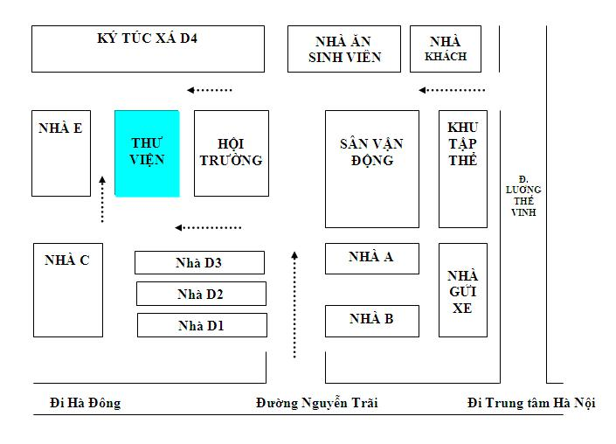
2. Nhóm chức năng phân quyền cho nhân viên “Operation” (8/44)
Khóa học
Thu chi
Học phí
Báo cáo thống kê
Quản lý phòng học
Quản lý lớp học
Quản lý học viên
Quản lý phòng học
Sơ đồ phòng học
 | Tên phòng | Ghi chú | Các lớp đang sử dụng / số lượng | Ngày tạo | Ngày sửa | Thao tác
 |  |  | - chọn lớp -
 | Phòng 2 (cô Dung) | Ngày thứ 7 & chủ nhật | A1: 5/10 học viên A2: 1/10 học viên | 02-04-2014 | 02-04-2014
 | Phòng 3 | Ngày thứ 7 & chủ nhật | A2: 5/5 học viên B1: 1/5 học viên | 02-04-2014 | 02-04-2014
Notes:
Refer from: http://edu-local.itvsoft.asia/room_list

Slide 27
2. Nhóm chức năng phân quyền cho nhân viên “Operation” (9/44)
Khóa học
Thu chi
Học phí
Báo cáo thống kê
Quản lý phòng học
Quản lý lớp học
Quản lý học viên
Thông tin phòng học
Lưu
Quay lại
Tên phòng
Phòng 2 (cô Dung)
Ghi chú
Ngày thứ 7 & chủ nhật
Số lượng học viên tối đa
10
Sơ đồ phòng học
Browser File...
Notes:
Refer from: http://edu-local.itvsoft.asia/room_list

Slide 28
2. Nhóm chức năng phân quyền cho nhân viên “Operation” (10/44)
Khóa học
Thu chi
Học phí
Báo cáo thống kê
Quản lý phòng học
Quản lý lớp học
Quản lý học viên
Quản lý lớp học
Giao diện slide 24
 | Mã lớp | Giáo viên | Phòng học | Tình trạng / số lượng | Ngày tạo | Ngày sửa | Thao tác
 | SCN.3 | Lê Thị Mỹ Dung | Phòng 2 (cô Dung) | Chờ khai giảng (5/10 hv) | 02-04-2014 | 02-04-2014
 | ST6.3 | Lê Thị Mỹ Dung | Phòng 3 | Đang học (1/5 hv) | 02-04-2014 | 02-04-2014
 | ST5.3 | Lê Thị Mỹ Dung | Phòng 2 (cô Dung) | Đã nghỉ (2/10 hv) | 02-04-2014 | 02-04-2014
Notes:
Refer from: http://edu-local.itvsoft.asia/class_list

Slide 29
2. Nhóm chức năng phân quyền cho nhân viên “Operation” (11/44)
Khóa học
Thu chi
Học phí
Báo cáo thống kê
Quản lý phòng học
Quản lý lớp học
Quản lý học viên
Thông tin lớp học
Lưu
Quay lại
Mã lớp
Phòng học
SCN.3
Phòng 2 (cô Dung)
Giáo viên
Ngày trong tuần
Lớp chờ khai giảng
Lớp đang học
Lớp đã nghỉ
Lê Thị Mỹ Dung
Thứ 7
Tình trạng
Khung giờ
- chọn -
10:00 AM
12:00 AM
Có
Không
Phụ thu giờ vàng
Ghi chú
- chọn -
Notes:
Refer from: http://edu-local.itvsoft.asia/class_list

Slide 30

2. Nhóm chức năng phân quyền cho nhân viên “Operation” (12/44)
Change lần 1
Tất cả học viên của tất cả các chi nhánh.
Giao diện slide 26
Khóa học
Thu chi
Học phí
Tất cả các yêu cầu chuyển học viên đến chi nhánh này.
Giao diện slide 27
Tất cả học viên học thử của chi nhánh.
Giao diện slide 24
Báo cáo thống kê
Quản lý phòng học
Quản lý lớp học
Quản lý học viên
Quản lý học viên
Danh sách học thử
Xác nhận
Đặt cọc
Thanh toán
Tạm ngưng
Bảo lưu
Bỏ học
Đang học
Đang chờ lớp
Export excel
Giao diện slide 28
Giao diện slide 30
 | Mã học viên | Thông tin học viên | Trạng thái | Thao tác lớp | Thao tác
 | HV-MKC-000044 | Tên học viên: nguyen bao an Ngày sinh: 01/01/1970 Tên phụ huynh: nguyen vulinh Địa chỉ: - Email: - Điện thoại: - Số tiền tích luỹ: 0đ | Học: Xác nhận Thanh toán: 2.000.000đ trên 5.000.000đ
Giao diện slide 31
Giao diện slide 29
Note
Xem Note
Giao diện slide 32
Thanh toán tiếp
Giao diện slide 33
Giao diện slide 35
Giao diện slide 31
Giao diện slide 34
Notes:
Refer from: http://edu-local.itvsoft.asia/student_list
Thêm trạng thái thanh toán & trạng thái học riêng
Thanh toán: đặt cọc + full ⇒ công nợ
Học: chưa add lớp ⇒ chờ lớp ⇒ khai giảng ⇒ đang học
Xuất thông tin học viên

Slide 31
2. Nhóm chức năng phân quyền cho nhân viên “Operation” (13/44)
Change lần 2
Khóa học
Thu chi
Học phí
Báo cáo thống kê
Quản lý phòng học
Quản lý lớp học
Quản lý học viên
Thực hiện thanh toán tiếp
Chốt thanh toán (bỏ cọc)
Lưu
Quay lại
Quản lý học viên
Tổng tiền cần thanh toán
5.000.000
 | Mã học viên | Thông tin học viên | Trạng thái | Thao tác lớp | Thao tác
 | HV-MKC-000044 | Tên học viên: nguyen bao an Ngày sinh: 01/01/1970 Tên phụ huynh: nguyen vulinh Địa chỉ: - Email: - Điện thoại: - Số tiền tích luỹ: 0đ | Xác nhận
Đã thanh toán
2.000.000
Thu tiền mặt
0
Thẻ ngân hàng
4.300.000
Cà thẻ
Chuyển khoản
Ngân hàng
- chọn -
Ghi chú
Notes:
thêm dấu check để phân biệt cà thẻ & chuyển khoản ngân hàng
Thêm mục ghi chú

Slide 32
2. Nhóm chức năng phân quyền cho nhân viên “Operation” (13/44)
Change lần 2
Khóa học
Thu chi
Học phí
Báo cáo thống kê
Quản lý phòng học
Quản lý lớp học
Quản lý học viên
Danh sách học thử
Export Excel
Quản lý học viên
Từ ngày
Đến ngày
Mã lớp
02-10-2015
02-12-2015
- chọn -
Ngày học thử | Trung tâm | Mã học viên | Tên học viên | Thông tin học viên | Mã lớp
17/02/2017 | Q10 | HV-TopartQ10-000184 | NGUYỄN HOÀNG ANH THƯ | Ngày sinh: 25/06/2011 Tên phụ huynh: Hoàng Thị Thanh Nga Địa chỉ: - Email: - Điện thoại: 0913300878 Số tiền tích luỹ: 0đ | SCN.1
17/02/2017 | Q10 | HV-TopartQ10-000184 | NGUYỄN HOÀNG ANH THƯ | Ngày sinh: 25/06/2011 Tên phụ huynh: Hoàng Thị Thanh Nga Địa chỉ: - Email: - Điện thoại: 0913300878 Số tiền tích luỹ: 0đ | SCN.2
 | Mã học viên | Thông tin học viên | Trạng thái | Thao tác lớp | Thao tác
 | HV-MKC-000044 | Tên học viên: nguyen bao an Ngày sinh: 01/01/1970 Tên phụ huynh: nguyen vulinh Địa chỉ: - Email: - Điện thoại: - Số tiền tích luỹ: 0đ | Xác nhận
Notes:
Refer from: http://edu-local.itvsoft.asia/student_list
Xuất danh sách học thử

Slide 33
2. Nhóm chức năng phân quyền cho nhân viên “Operation” (13/44)
Khóa học
Thu chi
Học phí
Báo cáo thống kê
Quản lý phòng học
Quản lý lớp học
Quản lý học viên
Danh sách học viên
Quản lý học viên
Chi nhánh
- chọn -
Trung tâm | Mã học viên | Tên học viên | Thông tin học viên
chưa xác định | HV-TopartQ10-000184 | NGUYỄN HOÀNG ANH THƯ | Ngày sinh: 25/06/2011 Tên phụ huynh: Hoàng Thị Thanh Nga Địa chỉ: - Email: - Điện thoại: 0913300878 Số tiền tích luỹ: 0đ
Q10 | HV-TopartQ10-000184 | NGUYỄN HOÀNG ANH THƯ | Ngày sinh: 25/06/2011 Tên phụ huynh: Hoàng Thị Thanh Nga Địa chỉ: - Email: - Điện thoại: 0913300878 Số tiền tích luỹ: 0đ
 | Mã học viên | Thông tin học viên | Trạng thái | Thao tác lớp | Thao tác
 | HV-MKC-000044 | Tên học viên: nguyen bao an Ngày sinh: 01/01/1970 Tên phụ huynh: nguyen vulinh Địa chỉ: - Email: - Điện thoại: - Số tiền tích luỹ: 0đ | Xác nhận
Thêm vào chi nhánh
Notes:
Refer from: http://edu-local.itvsoft.asia/student_list

Slide 34
2. Nhóm chức năng phân quyền cho nhân viên “Operation” (14/44)
Khóa học
Thu chi
Học phí
Báo cáo thống kê
Quản lý phòng học
Quản lý lớp học
Quản lý học viên
Quản lý học viên
Duyệt yêu cầu chuyển trung tâm
STT | Thông tin học viên | Ngày tạo yêu cầu | Thao tác
1 | Tên học viên: Linh Trung tâm: Topart NTN - Q10 Ngày sinh: 01/01/1970 Tên phụ huynh: Nguyễn Thị A Địa chỉ: quảng ngãi Email: vocaothuylinh@gmail.com Điện thoại: 01652345782 Số tiền tích luỹ: 0đ | 04/05/2017
 | Mã học viên | Thông tin học viên | Trạng thái | Thao tác lớp | Thao tác
 | HV-MKC-000044 | Tên học viên: nguyen bao an Ngày sinh: 01/01/1970 Tên phụ huynh: nguyen vulinh Địa chỉ: - Email: - Điện thoại: - Số tiền tích luỹ: 0đ | Xác nhận
Notes:
Refer from: http://edu-local.itvsoft.asia/student_list

Slide 35
2. Nhóm chức năng phân quyền cho nhân viên “Operation” (15/44)
Change lần 2
Khóa học
Thu chi
Học phí
Báo cáo thống kê
Quản lý phòng học
Quản lý lớp học
Quản lý học viên
Thông tin học viên
Lưu
Quay lại
Trung tâm
Mã học viên
Tên học viên
Giới tính
Q10
HV-MKC-000044
Lê Thị Mỹ Dung
Nam
Ngày sinh nhật
Trường
Lớp
Ghi chú
Scrool Down
Slide 36
01/01/2000
Bạn bè
Tình cờ đi ngang qua
Tờ rơi
Internet
Báo chí
Khác
Thông tin phụ huynh
Tên phụ huynh
Mối quan hệ
Sinh nhật phụ huynh
Email
nguyen vu linh
Cha
01/01/1976
Địa chỉ
Số điện thoại
Facebook
Phụ huynh biết qua
- chọn -
Thông tin lưu ý và liên hệ khẩn
Tên
Mối quan hệ
Số điện thoại
Bệnh sử, dị ứng,v.v...
nguyen vu linh
Cha
Notes:
Refer from: http://edu-local.itvsoft.asia/student_list
Thêm trường trong form đăng ký WOWART gửi

Slide 36
2. Nhóm chức năng phân quyền cho nhân viên “Operation” (15/44)
Change lần 2
Khóa học
Thu chi
Học phí
Báo cáo thống kê
Quản lý phòng học
Quản lý lớp học
Quản lý học viên
Trường hợp khẩn cấp
Lưu
Quay lại
Bệnh viện
Địa chỉ bệnh viện
Q10
Q10
Scrool Up
Slide 35
Thông tin khảo sát
Trẻ có điều gì đặc biệt chúng tôi cần biết?
Sở thích của trẻ?
Điểm mạnh của trẻ?
Trẻ không thích điều gì?
Trẻ thích học điều mới thông qua:
Những kỹ năng và khả năng của trẻ:
Cuộc sống ở nhà của trẻ như thế nào?
Trẻ tương tác với người lớn thế nào?
- chọn -
- chọn -
Trẻ tương tác vói những đứa trẻ khác thế nào?
Khả năng sử dụng đôi tay của trẻ:
Trẻ thể hiện bản thân như thế nào và bằng cách nào:
Khả năng nói của trẻ thế nào?
- chọn -
- chọn -
- chọn -
Notes:
Refer from: http://edu-local.itvsoft.asia/student_list
Thêm trường trong form đăng ký WOWART gửi

Slide 37


2. Nhóm chức năng phân quyền cho nhân viên “Operation” (16/44)
Change lần 2
Khóa học
Thu chi
Học phí
Báo cáo thống kê
Quản lý phòng học
Quản lý lớp học
Quản lý học viên
Học viên - đăng ký mới
Lưu & In
Quay lại
Trung tâm
Ngày bắt đầu học
Số giờ học 1 buổi
Ghi chú
Q10
01/01/2018
2
Chương trình học
Lớp
Sự kiện
- chọn -
- chọn -
- chọn -
- chọn -
SCN.3 (5/10 hv)
- chọn -
Giao diện slide 37
Phiếu thu
Chỉ hiện danh sách các lớp còn đủ sức chứa
Mã phiếu thu
Tổng học phí | 6.000.000
Tiền đặt cọc | -1.000.000
Chiết khấu | -1.000.000
Phụ thu | 300.000
Thành tiền | 4.300.000
Mã phiếu đặt cọc
Thu tiền mặt
IV-MKC-000040
- chọn -
0
Mã phiếu học thử
Chiết khấu trực tiếp
Thẻ ngân hàng
Chỉ có giám đốc chi nhánh hiện chiết khấu trực tiếp + phụ thu trực tiếp
- chọn -
0
4.300.000
Số buổi học thử
Phụ thu trực tiếp
Ngân hàng
- chọn -
0
- chọn -
Notes:
Refer from: http://edu-local.itvsoft.asia/student_list
Chuyển chương trình học chọn trước, lớp add sau
Có thể chọn nhiều sự kiện 1 lúc
Chỉ có giám đốc chi nhánh hiện chiết khấu trực tiếp + phụ thu trực tiếp

Slide 38

2. Nhóm chức năng phân quyền cho nhân viên “Operation” (17/44)
Khóa học
Thu chi
Học phí
Báo cáo thống kê
Quản lý phòng học
Quản lý lớp học
Quản lý học viên
Quản lý học viên
Lưu NOTE
Lưu
Quay lại
Đính kèm hình ảnh
Browser File...
 | Mã học viên | Thông tin học viên | Trạng thái | Thao tác lớp | Thao tác
 | HV-MKC-000044 | Tên học viên: nguyen bao an Ngày sinh: 01/01/1970 Tên phụ huynh: nguyen vulinh Địa chỉ: - Email: - Điện thoại: - Số tiền tích luỹ: 0đ | Xác nhận
Ghi chú

Slide 39

2. Nhóm chức năng phân quyền cho nhân viên “Operation” (18/44)
Khóa học
Thu chi
Học phí
Báo cáo thống kê
Quản lý phòng học
Quản lý lớp học
Quản lý học viên
Quản lý học viên
Xem NOTE
Ngày lưu | Ghi chú | Hình đính kèm
28/05/2017 | Bài vẽ hôm nay đẹp
27/05/2017 | Bài vẽ chưa đạt yêu cầu
 | Mã học viên | Thông tin học viên | Trạng thái | Thao tác lớp | Thao tác
 | HV-MKC-000044 | Tên học viên: nguyen bao an Ngày sinh: 01/01/1970 Tên phụ huynh: nguyen vulinh Địa chỉ: - Email: - Điện thoại: - Số tiền tích luỹ: 0đ | Xác nhận

Slide 40
2. Nhóm chức năng phân quyền cho nhân viên “Operation” (19/44)
Khóa học
Thu chi
Học phí
Báo cáo thống kê
Quản lý phòng học
Quản lý lớp học
Quản lý học viên
Học viên - đặt cọc
Lưu & In
Quay lại
Mã phiếu thu
IV-MKC-000040
Trung tâm
Q10
Số tiền
1.000.000
Ghi chú
Notes:
Refer from: http://edu-local.itvsoft.asia/student_list

Slide 41
2. Nhóm chức năng phân quyền cho nhân viên “Operation” (20/44)
Khóa học
Thu chi
Học phí
Báo cáo thống kê
Quản lý phòng học
Quản lý lớp học
Quản lý học viên
Học viên - học thử
Lưu & In
Quay lại
Trung tâm
Ngày bắt đầu học
Số buổi học thử
Số giờ học 1 buổi
Q10
01/01/2018
5
2
Lớp
Chương trình học
Ghi chú
SCN.3 (5/10 hv)
- chọn -
Phiếu thu
Chỉ hiện danh sách các lớp còn đủ sức chứa
Mã phiếu thu
Tổng học phí | 6.000.000
Chiết khấu | -1.000.000
Phụ thu | 300.000
Thành tiền | 5.300.000
IV-MKC-000040
Thu tiền mặt
0
Chiết khấu trực tiếp
Thẻ ngân hàng
0
5.300.000
Phụ thu trực tiếp
Ngân hàng
0
- chọn -
Notes:
Refer from: http://edu-local.itvsoft.asia/student_list

Slide 42
2. Nhóm chức năng phân quyền cho nhân viên “Operation” (21/44)
Khóa học
Thu chi
Học phí
Báo cáo thống kê
Quản lý phòng học
Quản lý lớp học
Quản lý học viên
Học viên - chuyển trung tâm
Lưu & In
Quay lại
Tên học viên
nguyen bao an
Trung tâm hiện tại
Q10
Giao diện slide 36
Đến trung tâm
Q7
Tiền phụ thu
0
Lý do
Notes:
Refer from: http://edu-local.itvsoft.asia/student_list

Slide 43
2. Nhóm chức năng phân quyền cho nhân viên “Operation” (22/44)
Khóa học
Thu chi
Học phí
Báo cáo thống kê
Quản lý phòng học
Quản lý lớp học
Quản lý học viên
Quản lý học viên
Lịch sử học
Ngày bắt đầu học | Chương trình học | Thời gian
28/05/2017 | Kid 2 | 32 buổi
27/03/2017 | Kid 1 | 32 buổi
 | Mã học viên | Thông tin học viên | Trạng thái | Thao tác lớp | Thao tác
 | HV-MKC-000044 | Tên học viên: nguyen bao an Ngày sinh: 01/01/1970 Tên phụ huynh: nguyen vulinh Địa chỉ: - Email: - Điện thoại: - Số tiền tích luỹ: 0đ | Xác nhận
Notes:
Refer from: http://edu-local.itvsoft.asia/student_list

Slide 44
2. Nhóm chức năng phân quyền cho nhân viên “Operation” (23/44)
Change lần 1
Khóa học
Thu chi
Học phí
Báo cáo thống kê
Quản lý phòng học
Quản lý lớp học
Quản lý học viên
Quản lý học viên
Danh sách học thử
 | Mã học viên | Thông tin học viên | Trạng thái | Thao tác lớp | Thao tác
 | HV-MKC-000044 | Tên học viên: nguyen bao an Ngày sinh: 01/01/1970 Tên phụ huynh: nguyen vulinh Địa chỉ: - Email: - Điện thoại: - Số tiền tích luỹ: 0đ | Học: Xác nhận Thanh toán: 2.000.000đ trên 5.000.000đ | Chờ xác nhận chuyển sang trung tâm Q7 Lý do: Chưa xác định
Giao diện slide 25
Note
Xem Note
Giao diện slide 34
Thanh toán tiếp
Notes:
Refer from: http://edu-local.itvsoft.asia/student_list

Slide 45
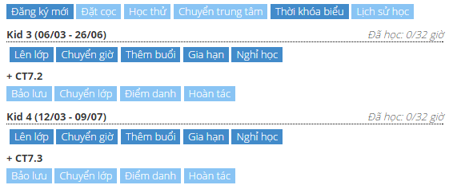
2. Nhóm chức năng phân quyền cho nhân viên “Operation” (24/44)
Change lần 1
Change lần 2
Khóa học
Thu chi
Học phí
Báo cáo thống kê
Quản lý phòng học
Quản lý lớp học
Quản lý học viên
Sale được phân quyền dàn nút đầu tiên
Quản lý học viên
Danh sách học thử
Giao diện slide 39
Hoàn tác (undo) lại thao tác vừa thực hiện
 | Mã học viên | Thông tin học viên | Trạng thái | Thao tác lớp | Thao tác
 | HV-MKC-000044 | Tên học viên: nguyen bao an Ngày sinh: 01/01/1970 Tên phụ huynh: nguyen vulinh Địa chỉ: - Email: - Điện thoại: - Số tiền tích luỹ: 0đ | Học: Đăng học Thanh toán: 2.000.000đ trên 5.000.000đ
Giao diện slide 38
Giao diện slide 49
Giao diện slide 40
Giao diện slide 48
Note
Xem Note
Giao diện slide 45
Giao diện slide 41
Giao diện slide 43
Thanh toán tiếp
Giao diện slide 42
Notes:
Refer from: http://edu-local.itvsoft.asia/student_list
Dàn nút sale chỉ có dàn nút TOP

Slide 46
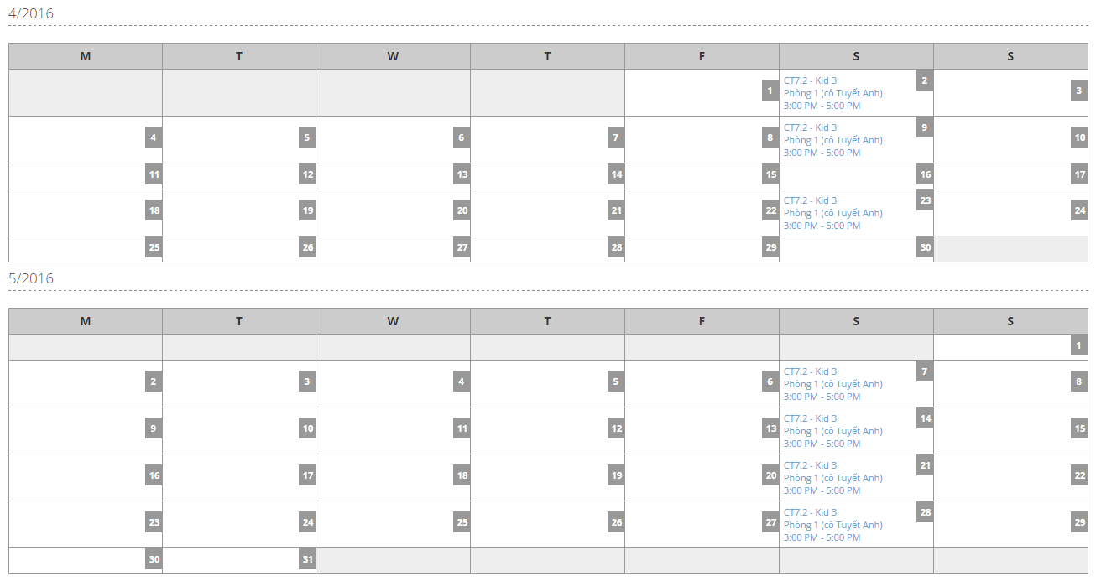
2. Nhóm chức năng phân quyền cho nhân viên “Operation” (25/44)
Khóa học
Thu chi
Học phí
Báo cáo thống kê
Quản lý phòng học
Quản lý lớp học
Quản lý học viên
Thời khóa biểu
In
Quản lý học viên
Giao diện slide 38
 | Mã học viên | Thông tin học viên | Trạng thái | Thao tác lớp | Thao tác
 | HV-MKC-000044 | Tên học viên: nguyen bao an Ngày sinh: 01/01/1970 Tên phụ huynh: nguyen vulinh Địa chỉ: - Email: - Điện thoại: - Số tiền tích luỹ: 0đ | Xác nhận
Notes:
Refer from: http://edu-local.itvsoft.asia/student_list

Slide 47
2. Nhóm chức năng phân quyền cho nhân viên “Operation” (26/44)
Khóa học
Thu chi
Học phí
Báo cáo thống kê
Quản lý phòng học
Quản lý lớp học
Quản lý học viên
Học viên - lên lớp
Lưu & In
Quay lại
Tên học viên
nguyen bao an
Trung tâm
Q10
Giao diện slide 25
Lớp
CT7.2
Ngày bắt đầu
2016-03-06
Ngày kết thúc
2016-07-09
Số giờ đã học
32 / 32 giờ
Notes:
Refer from: http://edu-local.itvsoft.asia/student_list

Slide 48
2. Nhóm chức năng phân quyền cho nhân viên “Operation” (27/44)
Khóa học
Thu chi
Học phí
Báo cáo thống kê
Quản lý phòng học
Quản lý lớp học
Quản lý học viên
Học viên - chuyển giờ
Lưu & In
Quay lại
Giờ hiện tại
2 Giờ / buổi
Chuyển thành
1 Giờ / buổi
Giao diện slide 37
Phụ thu chuyển giờ
0
Lý do
Notes:
Refer from: http://edu-local.itvsoft.asia/student_list

Slide 49
2. Nhóm chức năng phân quyền cho nhân viên “Operation” (28/44)
Khóa học
Thu chi
Học phí
Báo cáo thống kê
Quản lý phòng học
Quản lý lớp học
Quản lý học viên
Học viên - thêm buổi
Lưu & In
Quay lại
Trung tâm
Q10
Lớp
SCN.3 (5/10 hv)
Giao diện slide 37
Chỉ hiện danh sách các lớp còn đủ sức chứa
Notes:
Refer from: http://edu-local.itvsoft.asia/student_list

Slide 50
2. Nhóm chức năng phân quyền cho nhân viên “Operation” (29/44)
Khóa học
Thu chi
Học phí
Báo cáo thống kê
Quản lý phòng học
Quản lý lớp học
Quản lý học viên
Học viên - gia hạn
Lưu & In
Quay lại
Số buổi đã gia hạn
2 buổi
Số buổi muốn gia hạn thêm
Giao diện slide 37
Lý do
Notes:
Refer from: http://edu-local.itvsoft.asia/student_list

Slide 51
2. Nhóm chức năng phân quyền cho nhân viên “Operation” (30/44)
Khóa học
Thu chi
Học phí
Báo cáo thống kê
Quản lý phòng học
Quản lý lớp học
Quản lý học viên
Học viên - nghỉ học
Lưu & In
Quay lại
Trung tâm
Q10
Chương trình học
Kid 2
Số giờ còn lại
Giao diện slide 44
12
Số tiền quy đổi
1.000.000đ
Ngày xác nhận nghỉ học
03/06/2017
Lý do
Notes:
Refer from: http://edu-local.itvsoft.asia/student_list

Slide 52
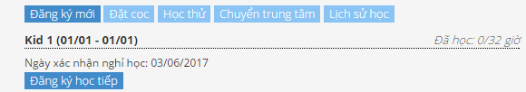
2. Nhóm chức năng phân quyền cho nhân viên “Operation” (31/44)
Change lần 1
Khóa học
Thu chi
Học phí
Báo cáo thống kê
Quản lý phòng học
Quản lý lớp học
Quản lý học viên
Quản lý học viên
Danh sách học thử
 | Mã học viên | Thông tin học viên | Trạng thái | Thao tác lớp | Thao tác
 | HV-MKC-000044 | Tên học viên: nguyen bao an Ngày sinh: 01/01/1970 Tên phụ huynh: nguyen vulinh Địa chỉ: - Email: - Điện thoại: - Số tiền tích luỹ: 0đ | Học: Tạm ngưng Thanh toán: 2.000.000đ trên 5.000.000đ
Note
Xem Note
Thanh toán tiếp
Giao diện slide 29
Notes:
Refer from: http://edu-local.itvsoft.asia/student_list

Slide 53
2. Nhóm chức năng phân quyền cho nhân viên “Operation” (32/44)
Khóa học
Thu chi
Học phí
Báo cáo thống kê
Quản lý phòng học
Quản lý lớp học
Quản lý học viên
Học viên - bảo lưu
Lưu & In
Quay lại
Trung tâm
Q10
Lớp
ST7.4
Giao diện slide 46
Bảo lưu đến ngày
03/06/2017
Lý do
Notes:
Refer from: http://edu-local.itvsoft.asia/student_list

Slide 54
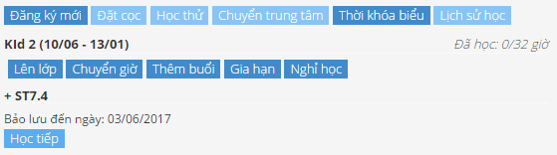
2. Nhóm chức năng phân quyền cho nhân viên “Operation” (33/44)
Change lần 1
Khóa học
Thu chi
Học phí
Báo cáo thống kê
Quản lý phòng học
Quản lý lớp học
Quản lý học viên
Quản lý học viên
Danh sách học thử
 | Mã học viên | Thông tin học viên | Trạng thái | Thao tác lớp | Thao tác
 | HV-MKC-000044 | Tên học viên: nguyen bao an Ngày sinh: 01/01/1970 Tên phụ huynh: nguyen vulinh Địa chỉ: - Email: - Điện thoại: - Số tiền tích luỹ: 0đ | Học: Bảo lưu Thanh toán: 2.000.000đ trên 5.000.000đ
Note
Xem Note
Thanh toán tiếp
Giao diện slide 47
Notes:
Refer from: http://edu-local.itvsoft.asia/student_list

Slide 55
2. Nhóm chức năng phân quyền cho nhân viên “Operation” (34/44)
Khóa học
Thu chi
Học phí
Báo cáo thống kê
Quản lý phòng học
Quản lý lớp học
Quản lý học viên
Học viên - học tiếp
Lưu & In
Quay lại
Trung tâm
Q10
Lớp
ST7.4
Giao diện slide 37
Ngày bắt đầu lại
03/06/2017
Notes:
Refer from: http://edu-local.itvsoft.asia/student_list

Slide 56
2. Nhóm chức năng phân quyền cho nhân viên “Operation” (35/44)
Khóa học
Thu chi
Học phí
Báo cáo thống kê
Quản lý phòng học
Quản lý lớp học
Quản lý học viên
Học viên - chuyển lớp
Lưu & In
Quay lại
Trung tâm
Q10
Lớp hiện tại
ST7.4
Giao diện slide 37
Lớp hiện chuyển đến
SCN.3 (5/10 hv)
Chỉ hiện danh sách các lớp còn đủ sức chứa
Lý do
Notes:
Refer from: http://edu-local.itvsoft.asia/student_list

Slide 57
2. Nhóm chức năng phân quyền cho nhân viên “Operation” (36/44)
Change lần 1
Khóa học
Thu chi
Học phí
Báo cáo thống kê
Quản lý phòng học
Quản lý lớp học
Quản lý học viên
Quản lý học viên
Danh sách học thử
Điểm danh
 | Mã học viên | Thông tin học viên | Trạng thái | Thao tác lớp | Thao tác
 | HV-MKC-000044 | Tên học viên: nguyen bao an Ngày sinh: 01/01/1970 Tên phụ huynh: nguyen vulinh Địa chỉ: - Email: - Điện thoại: - Số tiền tích luỹ: 0đ | Xác nhận
Thanh toán tiếp
Notes:
Refer from: http://edu-local.itvsoft.asia/student_list

Slide 58
2. Nhóm chức năng phân quyền cho nhân viên “Operation” (37/44)
Khóa học
Thu chi
Học phí
Sổ phiếu thu
Sổ phiếu chi
Sổ chuyển tiền
Quỹ tiền mặt / ngân hàng
Sổ phiếu thu
Giao diện slide 51
 | Mã phiếu thu | Ngày thu | Khách hàng | Ghi chú | Tổng thu | Thao tác
 | PT-TAQ7-026 | 12/02/2017 | Koh Chin Loong |  | 845,000đ
 | PT-TAQ7-027 | 12/02/2017 | Koh Chin Loong |  | 845,000đ
 | PT-TAQ7-028 | 12/02/2017 | Koh Chin Loong |  | 845,000đ
Notes:
Refer from: http://edu-server.itvsoft.asia/bill_income_list

Slide 59
2. Nhóm chức năng phân quyền cho nhân viên “Operation” (38/44)
Khóa học
Thu chi
Học phí
Sổ phiếu thu
Sổ phiếu chi
Sổ chuyển tiền
Quỹ tiền mặt / ngân hàng
Phiếu thu
Lưu & In
Quay lại
Mã phiếu thu
PT-TAQ7-026
Ngày thu
20/10/2017
Khách hàng
Koh Chin Loong
Ghi chú
Tổng thu
1.000.000
Notes:
Refer from: http://edu-server.itvsoft.asia/bill_income_list

Slide 60
2. Nhóm chức năng phân quyền cho nhân viên “Operation” (39/44)
Khóa học
Thu chi
Học phí
Sổ phiếu thu
Sổ phiếu chi
Sổ chuyển tiền
Quỹ tiền mặt / ngân hàng
Sổ phiếu chi
Giao diện slide 53
 | Mã phiếu chi | Ngày chi | Nhà cung cấp | Ghi chú | Tổng chi | Thao tác
 | PC-TAQ7-026 | 12/02/2017 | ITV |  | 845,000đ
 | PC-TAQ7-027 | 12/02/2017 | ITV |  | 845,000đ
 | PC-TAQ7-028 | 12/02/2017 | ITV |  | 845,000đ
Notes:
Refer from: http://edu-server.itvsoft.asia/bill_outcome_list

Slide 61
2. Nhóm chức năng phân quyền cho nhân viên “Operation” (40/44)
Khóa học
Thu chi
Học phí
Sổ phiếu thu
Sổ phiếu chi
Sổ chuyển tiền
Quỹ tiền mặt / ngân hàng
Phiếu chi
Lưu & In
Quay lại
Mã phiếu chi
PC-TAQ7-026
Ngày chi
20/10/2017
Nhà cung cấp
ITV
Ghi chú
Tổng chi
1.000.000
Notes:
Refer from: http://edu-server.itvsoft.asia/bill_outcome_list

Slide 62
2. Nhóm chức năng phân quyền cho nhân viên “Operation” (41/44)
Khóa học
Thu chi
Học phí
Sổ phiếu thu
Sổ phiếu chi
Sổ chuyển tiền
Quỹ tiền mặt / ngân hàng
Sổ chuyển tiền
Giao diện slide 55
 | Mã phiếu | Ngày chuyển | Chi nhánh thu | Chi nhánh chi | Số tiền chuyển | Thao tác
 | PCT-MD-002 | 12/02/2017 | ABC Quận 5 | Trụ sở chính | 845,000đ
 | PCT-MD-002 | 12/02/2017 | ABC Quận 5 | Trụ sở chính | 845,000đ
 | PCT-MD-002 | 12/02/2017 | ABC Quận 5 | Trụ sở chính | 845,000đ
Notes:
Refer from: http://edu-server.itvsoft.asia/bill_transfer_list

Slide 63
2. Nhóm chức năng phân quyền cho nhân viên “Operation” (42/44)
Khóa học
Thu chi
Học phí
Sổ phiếu thu
Sổ phiếu chi
Sổ chuyển tiền
Quỹ tiền mặt / ngân hàng
Phiếu chuyển tiền
Lưu & In
Quay lại
Mã phiếu
PCT-MD-002
Ngày chuyển
20/10/2017
Chi nhánh chi
Trụ sở chính
Chi nhánh thu
ABC Quận 5
Tổng tiền chuyển
1.000.000
Notes:
Refer from: http://edu-server.itvsoft.asia/bill_transfer_list

Slide 64
2. Nhóm chức năng phân quyền cho nhân viên “Operation” (43/44)
Khóa học
Thu chi
Học phí
Sổ phiếu thu
Sổ phiếu chi
Sổ chuyển tiền
Quỹ tiền mặt / ngân hàng
Quỹ tiền mặt
Quỹ ngân hàng
Chi nhánh | Tổng tiền hiện tại
Q10 | 200.000.000
Q7 | 100.000.000
Tổng | 300.000.000
Chi nhánh | Ngân hàng | Tổng tiền hiện tại
Q10 | ACB | 200.000.000
Q10 | DongABank | 50.000.000
Q7 | ACB | 100.000.000
Q7 | DongABank | 50.000.000
 | Tổng | 400.000.000
Notes:
Refer from: http://edu-server.itvsoft.asia/bill_branch_list

Slide 65
2. Nhóm chức năng phân quyền cho nhân viên “Operation” (44/44)
Khóa học
Thu chi
Học phí
Quản lý phiếu thu
Phiếu thu học phí
Mã phiếu thu | Học viên | Nội dung | Tổng tiền | Ngày tạo | Thao tác
IV-MKC-000040 | Rose Roxy | Thu học phí | 6.000.000 | 22/03/2016
IV-MKC-000041 | Rose Roxy | Thu chuyển trung tâm | 6.000.000 | 22/03/2016
IV-MKC-000042 | Rose Roxy | Thu đặt cọc | 6.000.000 | 22/03/2016
IV-MKC-000043 | Rose Roxy | Thu học thử | 6.000.000 | 22/03/2016
IV-MKC-000044 | Rose Roxy | Thu chuyển giờ | 6.000.000 | 22/03/2016
Giao diện slide 29
In
In
Giao diện slide 34
In
Giao diện slide 32
In
Giao diện slide 33
In
Giao diện slide 40
Notes:
Refer from: http://edu-local.itvsoft.asia/invoice_list

Slide 66
Nhóm chức năng phân quyền cho nhân viên “Central”

Slide 67
3. Nhóm chức năng phân quyền cho nhân viên “Central” (1/35)
Cấu hình
Trung tâm
Đào tạo
CRM
Nhóm người dùng
Phân quyền
Quản lý chi nhánh
Người dùng
Phân quyền chức năng
Nhóm người dùng
Giao diện slide 60
 | Tên nhóm người dùng | Thao tác
 | Central
 | Operation
 | Sale
Notes:
Refer from: http://edu-server.itvsoft.asia/user_group_list

Slide 68
3. Nhóm chức năng phân quyền cho nhân viên “Central” (2/35)
Cấu hình
Trung tâm
Đào tạo
CRM
Nhóm người dùng
Phân quyền
Quản lý chi nhánh
Người dùng
Thông tin nhóm người dùng
Lưu
Quay lại
Phân quyền chức năng
Tên nhóm
Central
Notes:
Refer from: http://edu-server.itvsoft.asia/user_group_list

Slide 69
3. Nhóm chức năng phân quyền cho nhân viên “Central” (3/35)
Cấu hình
Trung tâm
Đào tạo
CRM
Nhóm người dùng
Phân quyền
Quản lý chi nhánh
Người dùng
Phân quyền chức năng
Người dùng
Giao diện slide 62
 | Tên đăng nhập | Nhóm người dùng | Nhân viên | Chi nhánh | Tình trạng | Thao tác
 | nguyevana | Operation | Nguyễn Văn A | Q10 | Kích hoạt
 | nguyevanb | Operation | Nguyễn Văn B | Q7 | Ngưng kích hoạt
Notes:
Refer from: http://edu-server.itvsoft.asia/user_list

Slide 70
3. Nhóm chức năng phân quyền cho nhân viên “Central” (4/35)
Cấu hình
Trung tâm
Đào tạo
CRM
Nhóm người dùng
Phân quyền
Quản lý chi nhánh
Người dùng
Thông tin người dùng
Lưu
Quay lại
Phân quyền chức năng
Tên đăng nhập
nguyenvana
Mật khẩu
Nhóm người dùng
Operation
Sale
Nhân viên
Nguyễn Văn A
Chi nhánh
Q10
Trạng thái
Kích hoạt
Notes:
Refer from: http://edu-server.itvsoft.asia/user_list

Slide 71
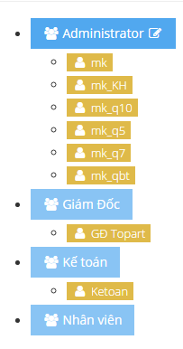
3. Nhóm chức năng phân quyền cho nhân viên “Central” (5/35)
Change lần 2
Cấu hình
Trung tâm
Đào tạo
CRM
Nhóm người dùng
Phân quyền
Quản lý chi nhánh
Người dùng
Phân quyền chức năng
Phân quyền chức năng
Lưu
Tên quyền (đường dẫn đến trang chức năng) | Xem | Thêm | Sửa | Xóa
Student_list (danh sách học viên)
Student_schedule (lịch học học viên)
Student_schedule_list (tất cả lịch học học viên)
Student_special_hour (chuyển giờ học viên)
Student_transfer (Chuyển trung tâm học viên)
Teacher_list (Danh sách giáo viên)
Notes:
Refer from: http://edu-server.itvsoft.asia/permission_list
Phân quyền tiếng Việt

Slide 72
3. Nhóm chức năng phân quyền cho nhân viên “Central” (6/35)
Change lần 2
Cấu hình
Trung tâm
Đào tạo
CRM
Phân quyền
Quản lý chi nhánh
Quản lý chi nhánh
Giao diện slide 65
 | Tên chi nhánh | Địa chỉ | Điện thoại | Tên LH | Điện thoại LH | Thao tác
 | ABC - Q10 | 139 Bắc Hải P.14, Quận 10, Thành phố Hồ Chí Minh | (08) 221.95.389 | Cô A | (08) 221.95.389
 | ABC Bình Tân | Lầu 1, Aeon Mall, số 532A, Kinh Dương Vương, Phường Bình Trị Đông B, Quận Bình Tân, Tp. Hồ Chí Minh | (08) 6681 2326 | Cô B | (08) 6681 2326
Notes:
Refer from: http://edu-server.itvsoft.asia/branch_list
Thêm field người liên hệ (Tên | số điện thoại)

Slide 73
3. Nhóm chức năng phân quyền cho nhân viên “Central” (7/35)
Cấu hình
Trung tâm
Đào tạo
CRM
Phân quyền
Quản lý chi nhánh
Thông tin chi nhánh
Lưu
Quay lại
Tên chi nhánh
Địa chỉ
ABC Bình Tân
139 Bắc Hải P.14, Quận 10, HCM
Phụ thu giờ vàng
Điện thoại
0
(08) 6681 2326
Phụ thu chuyển trung tâm
Tên người liên hệ
0
Cô A
Phụ thu chuyển giờ
Điện thoại người liên hệ
200.000
(08) 6681 2326
Notes:
Refer from: http://edu-server.itvsoft.asia/branch_list

Slide 74
3. Nhóm chức năng phân quyền cho nhân viên “Central” (8/35)
Cấu hình
Trung tâm
Đào tạo
CRM
Chương trình học
Giáo viên
Ngày nghỉ
Quản lý sự kiện / chiết khấu / khuyến mãi
Chương trình học
Giao diện slide 67
 | Trung tâm | Tên chương trình | Mã chương trình | Thời gian học | Trạng thái | Thao tác
 | Tất cả | KID 1 | K1 | 16 giờ | Kích hoạt
 | Q5 | KID 5 | K5 | 32 giờ | Ngưng kích hoạt
Notes:
Refer from: http://edu-server.itvsoft.asia/program_list

Slide 75
3. Nhóm chức năng phân quyền cho nhân viên “Central” (9/35)
Cấu hình
Trung tâm
Đào tạo
CRM
Chương trình học
Giáo viên
Ngày nghỉ
Quản lý sự kiện / chiết khấu / khuyến mãi
Thông tin chương trình học
Lưu
Quay lại
Trung tâm
Tất cả
Cú pháp:
Ten_CT - Ten_TT
Ví dụ:
Kid 1 - Q5
Chương trình cha
- Chương trình cha -
Tên chương trình
Kid 1
Mã chương trình
K1
Thời gian học (giờ)
16
Thứ tự
1
Trạng thái
Kích hoạt
Notes:
Refer from: http://edu-server.itvsoft.asia/program_list

Slide 76
3. Nhóm chức năng phân quyền cho nhân viên “Central” (10/35)
Cấu hình
Trung tâm
Đào tạo
CRM
Chương trình học
Giáo viên
Ngày nghỉ
Quản lý sự kiện / chiết khấu / khuyến mãi
Giáo viên
Export excel
Giao diện slide 69
 | Trung tâm | Tên giáo viên | Tên hiển thị | Giới tính | Tình trạng | Thao tác
 | Tất cả | Nguyễn Văn A | Cô A | Nữ | Kích hoạt
 | Q5 | Nguyễn Văn B | Cô B | Nữ | Ngưng kích hoạt
Notes:
Refer from: http://edu-server.itvsoft.asia/teacher_list

Slide 77
3. Nhóm chức năng phân quyền cho nhân viên “Central” (11/35)
Change lần 2
Cấu hình
Trung tâm
Đào tạo
CRM
Chương trình học
Giáo viên
Ngày nghỉ
Quản lý sự kiện / chiết khấu / khuyến mãi
Thông tin giáo viên
Lưu
Quay lại
Trung tâm
Giới tính
Tất cả
Nam
Tên giáo viên
Số điện thoại
Nguyễn Văn A
Tên hiển thị
Ngày sinh
Cô A
Địa chỉ
Trường đã tốt nghiệp
Email
Đơn vị công tác / trường đang học
Bằng cấp chuyên môn
Tình trạng
Cao đẳng
Vẽ mỹ thuật
Kích hoạt
Khung giờ có thể dạy
Sáng
T2
T3
T4
T5
T6
T7
CN
Chiều
T2
T3
T4
T5
T6
T7
CN
Notes:
Refer from: http://edu-server.itvsoft.asia/teacher_list
Thêm field Đơn vị công tác (thay cho trường) | Bằng cấp chuyên môn
Đơn vị công tác / trường đang học
Thêm trường đã tốt nghiệp
Bằng cấp chuyên môn: selectbox (CD, DH..) chuyên ngành
Khung giớ có thể dạy - checkbox (S,C - T2, CN)
Export danh sách giáo viên

Slide 78
3. Nhóm chức năng phân quyền cho nhân viên “Central” (12/35)
Cấu hình
Trung tâm
Đào tạo
CRM
Chương trình học
Giáo viên
Ngày nghỉ
Quản lý sự kiện / chiết khấu / khuyến mãi
Ngày nghỉ
Giao diện slide 71
 | Trung tâm | Ngày nghỉ | Tình trạng | Thao tác
 | Tất cả | 16/04/2016 | Kích hoạt
 | Q5 | 17/04/2016 | Ngưng kích hoạt
Notes:
Refer from: http://edu-server.itvsoft.asia/date_off_list

Slide 79
3. Nhóm chức năng phân quyền cho nhân viên “Central” (13/35)
Cấu hình
Trung tâm
Đào tạo
CRM
Chương trình học
Giáo viên
Ngày nghỉ
Quản lý sự kiện / chiết khấu / khuyến mãi
Thông tin ngày nghỉ
Lưu
Quay lại
Trung tâm
Tất cả
Ngày nghỉ
16/04/2016
Ghi chù
Giỗ tổ Hùng Vương
Trạng thái
Kích hoạt
Notes:
Refer from: http://edu-server.itvsoft.asia/date_off_list

Slide 80
3. Nhóm chức năng phân quyền cho nhân viên “Central” (14/35)
Cấu hình
Trung tâm
Đào tạo
CRM
Chương trình học
Giáo viên
Ngày nghỉ
Quản lý sự kiện / chiết khấu / khuyến mãi
Sự kiện / chiết khấu / khuyến mãi
Giao diện slide 73
 | Trung tâm | Tên sự kiện | Ngày bắt đầu | Ngày kết thúc | Chiết khấu | Thao tác
 | Tất cả | 30/04 (2 khóa) | 01/04/2016 | 30/04/2016 | 10%
 | Q5 | Quốc khánh (2 khóa) | 02/08/2016 | 04/09/2016 | 10.000đ
Notes:
Refer from: http://edu-server.itvsoft.asia/event_list

Slide 81
3. Nhóm chức năng phân quyền cho nhân viên “Central” (15/35)
Cấu hình
Trung tâm
Đào tạo
CRM
Chương trình học
Giáo viên
Ngày nghỉ
Quản lý sự kiện / chiết khấu / khuyến mãi
Sự kiện / chiết khấu / khuyến mãi
Lưu
Quay lại
Trung tâm
Tất cả
Tên sự kiện
Ngày bắt đầu
Ngày kết thúc
Chiết khấu (%)
Chiết khấu (đ)
Notes:
Refer from: http://edu-server.itvsoft.asia/event_list

Slide 82
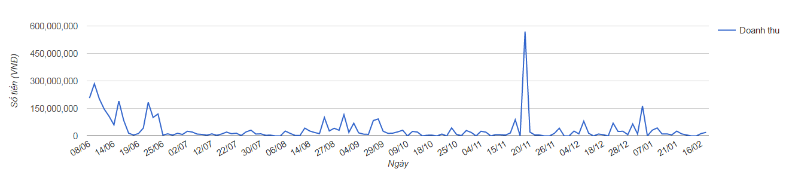
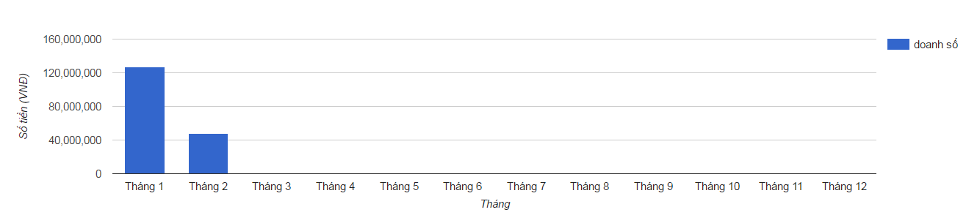
3. Nhóm chức năng phân quyền cho nhân viên “Central” (16/35)
Cấu hình
Trung tâm
Đào tạo
CRM
Doanh thu chi nhánh
Báo cáo chi nhánh
Báo cáo thu chi
Báo cáo học viên
Báo cáo HV theo ngày
Doanh thu chi nhánh
Báo cáo HV theo tháng
- chọn trung tâm -
Lọc
Báo cáo HV theo giáo viên
Từ ngày
Đến ngày
Export Excel
02-10-2015
02-12-2015
Báo cáo HV theo sale
Thời khóa biểu theo phòng
Thời khóa biểu theo GV
Doanh thu chi nhánh trong năm
Notes:
Refer from: http://edu-server.itvsoft.asia/report_invoice_income

Slide 83
3. Nhóm chức năng phân quyền cho nhân viên “Central” (17/35)
Change lần 1
Cấu hình
Trung tâm
Đào tạo
CRM
Doanh thu chi nhánh
Báo cáo chi nhánh
Báo cáo thu chi
Báo cáo học viên
Báo cáo HV theo ngày
Báo cáo học viên theo ngày
- chọn trung tâm -
Theo tình trạng học viên | Theo thuộc tính học viên
Báo cáo HV theo tháng
Lọc
Báo cáo HV theo giáo viên
Từ ngày
Đến ngày
Export Excel
13-02-2017
17-02-2017
Báo cáo HV theo sale
Thời khóa biểu theo phòng
Ngày | Nghỉ có phép | Nghỉ không phép | Tạm ngưng | Bảo lưu | Hết khóa chưa đóng | Hết khóa đã đóng (tái đăng ký)
17/02/2017 | 5 | 1 | 1 | 1 | 1 | 10
16/02/2017 | 1 | 10 | 0 | 0 | 0 | 4
15/02/2017 | 1 | 4 | 1 | 10 | 1 | 10
14/02/2017 | 0 | 1 | 1 | 4 | 10 | 10
13/02/2017 | 5 | 1 | 1 | 1 | 4 | 4
Tổng | 1 | 10 | 0 | 0 | 0 | 4
Thời khóa biểu theo GV
Notes:
Refer from: http://edu-server.itvsoft.asia/report_student_item

Slide 84
3. Nhóm chức năng phân quyền cho nhân viên “Central” (17/35)
Change lần 1
Out of scope
Cấu hình
Trung tâm
Đào tạo
CRM
Doanh thu chi nhánh
Báo cáo chi nhánh
Báo cáo thu chi
Báo cáo học viên
Báo cáo HV theo ngày
Báo cáo học viên theo ngày
- chọn trung tâm -
Theo tình trạng học viên | Theo thuộc tính học viên
Báo cáo HV theo tháng
Lọc
Báo cáo HV theo giáo viên
Từ ngày
Đến ngày
Lọc theo trạng thái
Export Excel
12-02-2017
17-02-2017
- Chọn -
Báo cáo HV theo sale
Thời khóa biểu theo phòng
Thời khóa biểu theo GV
Notes:
Refer from: http://edu-server.itvsoft.asia/report_student_item

Slide 85
3. Nhóm chức năng phân quyền cho nhân viên “Central” (17/35)
Change lần 1
Cấu hình
Trung tâm
Đào tạo
CRM
Doanh thu chi nhánh
Báo cáo chi nhánh
Báo cáo thu chi
Báo cáo học viên
Báo cáo HV theo ngày
Báo cáo học viên theo tháng
Theo tình trạng HV | Theo buổi học | Theo chương trình học | Theo thuộc tính HV
Báo cáo HV theo tháng
- chọn trung tâm -
Lọc
Báo cáo HV theo giáo viên
Từ tháng
Đến tháng
Export Excel
03-2017
07-2017
Báo cáo HV theo sale
Thời khóa biểu theo phòng
Tháng | Học viên mới | Tạm ngưng | Bảo lưu | Tái đăng ký | Tăng trường (= mới - tạm ngưng) | % tái đăng ký (= tái đăng ký / hết khóa)
07/2017 | 50 | 10 | 10 | 10 | 10 | 100
06/2017 | 10 | 10 | 30 | 30 | 30 | 40
05/2017 | 10 | 40 | 10 | 100 | 10 | 100
04/2017 | 0 | 10 | 10 | 40 | 100 | 100
03\/2017 | 50 | 10 | 10 | 10 | 40 | 40
Tổng | 10 | 100 | 30 | 30 | 30 | 40
Thời khóa biểu theo GV
Notes:
Refer from: http://edu-server.itvsoft.asia/report_student_item

Slide 86
3. Nhóm chức năng phân quyền cho nhân viên “Central” (17/35)
Change lần 1
Out of scope
Cấu hình
Trung tâm
Đào tạo
CRM
Doanh thu chi nhánh
Báo cáo chi nhánh
Báo cáo thu chi
Báo cáo học viên
Báo cáo HV theo ngày
Báo cáo học viên theo tháng
Báo cáo HV theo tháng
- chọn trung tâm -
Lọc
Theo tình trạng HV | Theo buổi học | Theo chương trình học | Theo thuộc tính HV
Báo cáo HV theo giáo viên
Từ tháng
Đến tháng
Export Excel
03-2017
07-2017
Báo cáo HV theo sale
Thời khóa biểu theo phòng
 | T2 |  | T3 |  | T4 |  | T5 |  | T6 |  | T7 |  | CN
 | S | C | S | C | S | C | S | C | S | C | S | C | S | C
7/17 | 50 | 10 | 10 | 10 | 10 | 100 | 50 | 10 | 50 | 10 | 10 | 10 | 10 | 100
6/17 | 10 | 10 | 30 | 30 | 30 | 40 | 10 | 10 | 10 | 10 | 30 | 30 | 30 | 40
5/17 | 10 | 40 | 10 | 100 | 10 | 100 | 10 | 40 | 10 | 40 | 10 | 100 | 10 | 100
4/17 | 0 | 10 | 10 | 40 | 100 | 100 | 0 | 10 | 0 | 10 | 10 | 40 | 100 | 100
3/17 | 50 | 10 | 10 | 10 | 40 | 40 | 50 | 10 | 50 | 10 | 10 | 10 | 40 | 40
TC | 10 | 100 | 30 | 30 | 30 | 40 | 10 | 100 | 10 | 100 | 30 | 30 | 30 | 40
Thời khóa biểu theo GV
Notes:
Refer from: http://edu-server.itvsoft.asia/report_student_item

Slide 87
3. Nhóm chức năng phân quyền cho nhân viên “Central” (17/35)
Change lần 1
Out of scope
Cấu hình
Trung tâm
Đào tạo
CRM
Doanh thu chi nhánh
Báo cáo chi nhánh
Báo cáo thu chi
Báo cáo học viên
Báo cáo HV theo ngày
Báo cáo học viên theo tháng
Báo cáo HV theo tháng
- chọn trung tâm -
Lọc
Theo tình trạng HV | Theo buổi học | Theo chương trình học | Theo thuộc tính HV
Báo cáo HV theo giáo viên
Từ tháng
Đến tháng
Export Excel
03-2017
07-2017
Báo cáo HV theo sale
Thời khóa biểu theo phòng
 | KID 1 |  | KID 2 |  | KID 3 |  | KID 4 |  | KID 5 |  | KID 6 |  | KID 7
 | M | T | M | T | M | T | M | T | M | T | M | T | M | T
7/17 | 50 | 100 | 10 | 100 | 10 | 1000 | 50 | 100 | 10 | 100 | 10 | 1000 | 50 | 100
6/17 | 10 | 100 | 30 | 300 | 30 | 400 | 10 | 100 | 30 | 300 | 30 | 400 | 10 | 100
5/17 | 10 | 400 | 10 | 1000 | 10 | 1000 | 10 | 400 | 10 | 1000 | 10 | 1000 | 10 | 400
4/17 | 0 | 100 | 10 | 400 | 100 | 1000 | 0 | 100 | 10 | 400 | 100 | 1000 | 0 | 100
3/17 | 50 | 100 | 10 | 100 | 40 | 400 | 50 | 100 | 10 | 100 | 40 | 400 | 50 | 100
TC | 10 | 1000 | 30 | 300 | 30 | 400 | 10 | 1000 | 30 | 300 | 30 | 400 | 10 | 1000
Thời khóa biểu theo GV
M: mới
T: tái đăng ký
Notes:
Refer from: http://edu-server.itvsoft.asia/report_student_item

Slide 88
3. Nhóm chức năng phân quyền cho nhân viên “Central” (17/35)
Change lần 1
Out of scope
Cấu hình
Trung tâm
Đào tạo
CRM
Doanh thu chi nhánh
Báo cáo chi nhánh
Báo cáo thu chi
Báo cáo học viên
Báo cáo HV theo ngày
Báo cáo học viên theo tháng
Báo cáo HV theo tháng
- chọn trung tâm -
Lọc
Theo tình trạng HV | Theo buổi học | Theo chương trình học | Theo thuộc tính HV
Báo cáo HV theo giáo viên
Từ tháng
Đến tha`ng
Lọc theo trạng thái
Export Excel
02-2017
07-2017
- Chọn -
Báo cáo HV theo sale
Thời khóa biểu theo phòng
Thời khóa biểu theo GV
Notes:
Refer from: http://edu-server.itvsoft.asia/report_student_item

Slide 89
3. Nhóm chức năng phân quyền cho nhân viên “Central” (17/35)
Change lần 1
Cấu hình
Trung tâm
Đào tạo
CRM
Doanh thu chi nhánh
Báo cáo chi nhánh
Báo cáo thu chi
Báo cáo học viên
Báo cáo HV theo ngày
Báo cáo học viên theo giáo viên
- chọn trung tâm -
Theo tỉ lệ chuyển đổi | Theo tỉ lệ tái đăng ký
Báo cáo HV theo tháng
Lọc
Báo cáo HV theo giáo viên
Từ ngày
Đến ngày
Export Excel
02-10-2015
02-12-2015
Báo cáo HV theo sale
Thời khóa biểu theo phòng
Thời khóa biểu theo GV
Notes:
Refer from: http://edu-server.itvsoft.asia/report_student_item

Slide 90
3. Nhóm chức năng phân quyền cho nhân viên “Central” (17/35)
Change lần 1
Out of scope
Cấu hình
Trung tâm
Đào tạo
CRM
Doanh thu chi nhánh
Báo cáo chi nhánh
Báo cáo thu chi
Báo cáo học viên
Báo cáo HV theo ngày
Báo cáo học viên theo giáo viên
- chọn trung tâm -
Theo tỉ lệ chuyển đổi | Theo tỉ lệ tái đăng ký
Báo cáo HV theo tháng
Lọc
Báo cáo HV theo giáo viên
Từ ngày
Đến ngày
Export Excel
02-10-2015
02-12-2015
Báo cáo HV theo sale
Thời khóa biểu theo phòng
Thời khóa biểu theo GV
Notes:
Refer from: http://edu-server.itvsoft.asia/report_student_item

Slide 91
3. Nhóm chức năng phân quyền cho nhân viên “Central” (17/35)
Change lần 1
Out of scope
Cấu hình
Trung tâm
Đào tạo
CRM
Doanh thu chi nhánh
Báo cáo chi nhánh
Báo cáo thu chi
Báo cáo học viên
Báo cáo HV theo ngày
Báo cáo học viên theo sale
Báo cáo HV theo tháng
- chọn trung tâm -
Lọc
Báo cáo HV theo giáo viên
Từ ngày
Đến ngày
Export Excel
02-10-2015
02-12-2015
Báo cáo HV theo sale
Thời khóa biểu theo phòng
Thời khóa biểu theo GV
Notes:
Refer from: http://edu-server.itvsoft.asia/report_student_item

Slide 92
3. Nhóm chức năng phân quyền cho nhân viên “Central” (17/35)
Change lần 1
Cấu hình
Trung tâm
Đào tạo
CRM
Doanh thu chi nhánh
Báo cáo chi nhánh
Báo cáo thu chi
Báo cáo học viên
Báo cáo HV theo ngày
Thời khóa biểu theo phòng
Export Excel
- chọn trung tâm -
Lọc
12/2/2017 - 19/2/2017 | << Tuần trước | Tuần kế >>
Highlight vàng nếu có học viên học thử
Báo cáo HV theo tháng
Báo cáo HV theo giáo viên
Phòng | T2 | T3 | T4 | T5 | T6 | T7 | CN
Phòng 2 | 10AM-12AM ST2.1: 5/10 học viên 1PM:3PM ST6.2: 1/10 học viên |  | 10AM-12AM ST4.1: 5/10 học viên 1PM:3PM ST6.2: 1/10 học viên |  | 10AM-12AM ST6.1: 5/10 học viên 1PM:3PM ST6.2: 1/10 học viên |  | 10AM-12AM SCN.1: 5/10 học viên 1PM:3PM SCN.2: 1/10 học viên
Phòng 3 |  | 10AM-12AM ST3.1: 5/5 học viên 1PM:3PM ST6.2: 1/5 học viên |  | 10AM-12AM ST5.1: 5/5 học viên 1PM:3PM ST6.2: 1/5 học viên |  | 10AM-12AM ST7.1: 5/5 học viên 1PM:3PM ST6.2: 1/5 học viên | 10AM-12AM SCN.3: 5/10 học viên 1PM:3PM SCN.4: 1/10 học viên
Báo cáo HV theo sale
Thời khóa biểu theo phòng
Thời khóa biểu theo GV
Tổng 1 20 5 10 20 45 55
Notes:
Refer from: http://edu-server.itvsoft.asia/report_student_item

Slide 93
3. Nhóm chức năng phân quyền cho nhân viên “Central” (17/35)
Change lần 1
Out of scope
Cấu hình
Trung tâm
Đào tạo
CRM
Doanh thu chi nhánh
Báo cáo chi nhánh
Báo cáo thu chi
Báo cáo học viên
Báo cáo HV theo ngày
Thời khóa biểu theo giáo viên
12/2/2017 - 19/2/2017 | << Tuần trước | Tuần kế >>
Export Excel
- chọn trung tâm -
Lọc
Highlight vàng nếu có học viên học thử
Báo cáo HV theo tháng
Lọc theo giáo viên:
- Chọn -
Báo cáo HV theo giáo viên
Giáo viên | T2 | T3 | T4 | T5 | T6 | T7 | CN
Nguyễn A | 10AM-12AM Phòng 2: 4 học viên KID 1 1PM:3PM Phòng 3: 4 học viên KID 1 |  | 10AM-12AM Phòng 2: 4 học viên KID 1 1PM:3PM Phòng 4: 4 học viên KID 2 |  | 10AM-12AM Phòng 2: 4 học viên KID 3 1PM:3PM Phòng 2: 4 học viên KID 1 |  | 10AM-12AM Phòng 4: 4 học viên KID 1 1PM:3PM Phòng 2: 4 học viên KID 1
Nguyễn B |  | 10AM-12AM Phòng 2: 4 học viên KID 2 1PM:3PM Phòng 2: 4 học viên KID 1 |  | 10AM-12AM Phòng 2: 4 học viên KID 1 1PM:3PM Phòng 1: 4 học viên KID 3 |  | 10AM-12AM Phòng 2: 4 học viên KID 1 1PM:3PM Phòng 2: 4 học viên KID 1 | 10AM-12AM Phòng 2: 4 học viên KID 2 1PM:3PM Phòng 3: 4 học viên KID 2
Báo cáo HV theo sale
Thời khóa biểu theo phòng
Thời khóa biểu theo GV
Tổng 1 20 5 10 20 45 55
Notes:
Refer from: http://edu-server.itvsoft.asia/report_student_item

Slide 94
3. Nhóm chức năng phân quyền cho nhân viên “Central” (23/35)
Cấu hình
Trung tâm
Đào tạo
CRM
Báo cáo thu
Báo cáo chi nhánh
Báo cáo thu chi
Báo cáo học viên
Báo cáo chi
Báo cáo thu
Báo cáo luân chuyển tiền
- chọn trung tâm -
Lọc
 | Mã phiếu thu | Ngày thu | Khách hàng | Ghi chú | Tổng thu | Thao tác
 | PT-TAQ7-026 | 12/02/2017 | Koh Chin Loong |  | 845,000đ
 | PT-TAQ7-027 | 12/02/2017 | Koh Chin Loong |  | 845,000đ
 | PT-TAQ7-028 | 12/02/2017 | Koh Chin Loong |  | 845,000đ
 |  |  |  | Tổng thu | 2.000.000đ
Xem
Xem
Xem
Notes:
Refer from: http://edu-server.itvsoft.asia/bill_income_list

Slide 95
3. Nhóm chức năng phân quyền cho nhân viên “Central” (24/35)
Cấu hình
Trung tâm
Đào tạo
CRM
Báo cáo thu
Báo cáo chi nhánh
Báo cáo thu chi
Báo cáo học viên
Báo cáo chi
Báo cáo chi
Báo cáo luân chuyển tiền
- chọn trung tâm -
Lọc
 | Mã phiếu chi | Ngày chi | Nhà cung cấp | Ghi chú | Tổng chi | Thao tác
 | PC-TAQ7-026 | 12/02/2017 | ITV |  | 845,000đ
 | PC-TAQ7-027 | 12/02/2017 | ITV |  | 845,000đ
 | PC-TAQ7-028 | 12/02/2017 | ITV |  | 845,000đ
 |  |  |  | Tổng chi | 2.000.000đ
Xem
Xem
Xem
Notes:
Refer from: http://edu-server.itvsoft.asia/bill_outcome_list

Slide 96
3. Nhóm chức năng phân quyền cho nhân viên “Central” (25/35)
Cấu hình
Trung tâm
Đào tạo
CRM
Báo cáo thu
Báo cáo chi nhánh
Báo cáo thu chi
Báo cáo học viên
Báo cáo chi
Sổ chuyển tiền
Báo cáo luân chuyển tiền
Báo cáo luân chuyển tiền
- chọn trung tâm -
Lọc
 | Mã phiếu | Ngày chuyển | Chi nhánh thu | Chi nhánh chi | Số tiền chuyển | Thao tác
 | PCT-MD-002 | 12/02/2017 | ABC Quận 5 | Trụ sở chính | 845,000đ
 | PCT-MD-002 | 12/02/2017 | ABC Quận 5 | Trụ sở chính | 845,000đ
 | PCT-MD-002 | 12/02/2017 | ABC Quận 5 | Trụ sở chính | 845,000đ
Xem
Xem
Xem
Notes:
Refer from: http://edu-server.itvsoft.asia/bill_transfer_list

Slide 97
3. Nhóm chức năng phân quyền cho nhân viên “Central” (27/35)
Change lần 2
Cấu hình
Trung tâm
Đào tạo
CRM
Thống kê học viên
Báo cáo chi nhánh
Báo cáo thu chi
Báo cáo học viên
Thống kê học phí
Thống kê học phí
- chọn trung tâm -
Lọc
Mã phiếu thu | Học viên | Nội dung | Tổng tiền | Ngày tạo | Thao tác
IV-MKC-000040 | Rose Roxy | Thu học phí | 6.000.000 | 22/03/2016
IV-MKC-000041 | Rose Roxy | Thu chuyển trung tâm | 6.000.000 | 22/03/2016
IV-MKC-000042 | Rose Roxy | Thu đặt cọc | 6.000.000 | 22/03/2016
IV-MKC-000043 | Rose Roxy | Thu học thử | 6.000.000 | 22/03/2016
IV-MKC-000044 | Rose Roxy | Thu chuyển giờ | 6.000.000 | 22/03/2016
 |  | Tổng | 40.000.000
Giao diện slide 29
Xem
Xem
Giao diện slide 34
Xem
Giao diện slide 32
Xem
Giao diện slide 33
Xem
Giao diện slide 40
Notes:
Refer from: http://edu-server.itvsoft.asia/report_invoice_item
Thêm 1 row tổng

Slide 98
3. Nhóm chức năng phân quyền cho nhân viên “Central” (28/35)
Cấu hình
Trung tâm
Đào tạo
CRM
Học viên
Nhân viên sale
Báo cáo
Ssu khi chọn (*)
Giao diện slide 87
Dữ liệu học viên
Import excel
Phân công cho sale
Sort theo độ tiềm năng cao đến thấp
Giao diện slide 88
 | Mã học viên | Thông tin học viên | Thông tin phụ huynh | Trạng thái | Phân công | Thao tác
 | HV-MKC-000044 | nguyen bao an Ngày sinh: 01/01/2000 Tiềm năng: 1 | nguyen vulinh Địa chỉ: - Email: - Điện thoại: - Số tiền tích luỹ: 0đ | lead (danh sách thô) | Chưa phân công
 | HV-MKC-000045 | nguyen van an Ngày sinh: 01/01/2001 Tiềm năng: 1 | nguyen vulinh Địa chỉ: - Email: - Điện thoại: - Số tiền tích luỹ: 0đ | Đã tư vấn | nhanviena
(*) Chọn để thao tác phân công sale
lead (danh sách thô)
đã tư vấn
đã học thử
phản đối
gặp khó khăn
xác nhận
đặt cọc
thanh toán
tạm ngưng
bảo lưu
ngủ đông
đang học
đang chờ lớp
Notes:
lead (danh sách thô): import từ dữ liệu excel (từ ‘sale’ hoặc ‘operation’)
từ chối tư vấn: thao tác của ‘sale' - không hẹn gặp được
đã tư vấn: tháo tác của ‘sale’ - đã hẹn gặp
phản đối: tháo tác của ‘sale’ - đã có câu trả cuối của khách hàng
gặp khó khăn: tháo tác của ‘sale’ - đã có câu trả cuối của khách hàng
xác nhận: tháo tác của ‘sale’ - đã có câu trả cuối của khách hàng
ngủ đông: thao tác của ‘sale' - không thao tác gì trông 1 tháng
đã học thử: tháo tác của ‘operation’ - đã học thử
đặt cọc: tháo tác của ‘operation’ - đã đặt cọc
thanh toán: tháo tác của ‘operation’ - đã đăng ký & thanh toán hoàn toàn - chưa có lớp (thời khóa biểu)
tạm ngưng: thao tác của ‘operation’ - đã nghỉ học & không quá 1 tháng chưa học lại
bảo lưu: thao tác của ‘operation’ - đã bảo lưu
đang học: thao tác của ‘operation’ - đã đăng ký & có lớp - qua ngày khai khai giảng
đang chờ lớp: thao tác của ‘operation’ - đã đăng ký & có lớp - chờ đến ngày khai khai giảng

Slide 99
3. Nhóm chức năng phân quyền cho nhân viên “Central” (29/35)
Cấu hình
Trung tâm
Đào tạo
CRM
Học viên
Nhân viên sale
Báo cáo
Dữ liệu học viên
Phân công cho sale
Lưu
Phân công cho sale
Quay lại
Mã học viên | Thông tin học viên | Thông tin phụ huynh
HV-MKC-000044 | nguyen bao an Ngày sinh: 01/01/2000 Tiềm năng: 1 | nguyen vulinh Địa chỉ: - Email: - Điện thoại: - Số tiền tích luỹ: 0đ
HV-MKC-000045 | nguyen van an Ngày sinh: 01/01/2001 Tiềm năng: 1 | nguyen vulinh Địa chỉ: - Email: - Điện thoại: - Số tiền tích luỹ: 0đ
 | Mã học viên | Thông tin học viên | Thông tin phụ huynh | Trạng thái | Phân công | Thao tác
 | HV-MKC-000044 | nguyen bao an Ngày sinh: 01/01/2000 Tiềm năng: 1 | nguyen vulinh Địa chỉ: - Email: - Điện thoại: - Số tiền tích luỹ: 0đ | lead (danh sách thô) | Chưa phân công
 | HV-MKC-000045 | nguyen van an Ngày sinh: 01/01/2001 Tiềm năng: 1 | nguyen vulinh Địa chỉ: - Email: - Điện thoại: - Số tiền tích luỹ: 0đ | Đã tư vấn | nhanviena
Chỉ hiện nhân viên thuộc nhóm người dùng “Sale”
Phân công cho
- chọn nhân viên sale -

Slide 100
3. Nhóm chức năng phân quyền cho nhân viên “Central” (30/35)
Cấu hình
Trung tâm
Đào tạo
CRM
Học viên
Nhân viên sale
Báo cáo
Thông tin học viên
Lưu
Quay lại
Mã học viên
Tên học viên
Giới tính
Ngày sinh nhật
HV-MKC-000044
Lê Thị Mỹ Dung
Nam
01/01/2000
Trường
Lớp
Ghi chú
CT học quan tâm
- chọn CT học -
- chọn CT học -
Bạn bè
Tình cờ đi ngang qua
Tờ rơi
Internet
Báo chí
Khác
Thông tin phụ huynh
Tên phụ huynh
Mối quan hệ
Sinh nhật phụ huynh
Nghề nghiệp
nguyen vu linh
Cha
01/01/1976
Địa chỉ
Số điện thoại
Email
Phụ huynh biết qua
- chọn -
- chọn -

Slide 101
3. Nhóm chức năng phân quyền cho nhân viên “Central” (31/35)
Cấu hình
Trung tâm
Đào tạo
CRM
Học viên
Nhân viên sale
Báo cáo
Nhân viên sale
 | Tên đăng nhập | Nhóm người dùng | Nhân viên | Chi nhánh | Phụ trách | Thao tác
 | nguyevana | Sale | Nguyễn Văn A | Q10 | 10 học viên
 | nguyevanb | Sale | Nguyễn Văn B | Q7 | 20 học viên
Xem
Xem
Giao diện slide 90

Slide 102
3. Nhóm chức năng phân quyền cho nhân viên “Central” (32/35)
Cấu hình
Trung tâm
Đào tạo
CRM
Học viên
Nhân viên sale
Báo cáo
Học viên của nhân viên sale ‘nguyenvana’ phụ trách
Sort theo độ tiềm năng cao đến thấp
Học viên | Cuộc gọi cuối Nội dung | Cuộc gọi cuối Kết quả | Lần gặp cuối Nội dung | Lần gặp cuối Kết quả | Trả lời lần cuối | Thao tác
HV-MKC-000044 nguyen bao an Ngày sinh: 01/01/2000 | Hẹn gặp vào thứ 4 | Liên lạc được và hẹn gặp được | Muốn học chương trình KID 1 | Sẽ đăng ký học thử | gặp khó khăn
HV-MKC-000045 nguyen van an Ngày sinh: 01/01/2001 | Thứ 6 gọi lại, đang bận | Liên lạc được nhưng chưa hẹn gặp được
Xem
Xem
Giao diện slide 91

Slide 103
3. Nhóm chức năng phân quyền cho nhân viên “Central” (33/35)
Cấu hình
Trung tâm
Đào tạo
CRM
Xem báo cáo
Học viên
Nhân viên sale
Báo cáo
Xem thông tin chi tiết
Xem lịch sử học
Quay lại
Phụ huynh / điện thoại
Tên học viên
Ngày sinh
Học viên của nhân viên sale ‘nguyenvana’ phụ trách
Cô A - 09174989
nguyen bao an
01/01/2001
Báo cáo cuộc gọi
Học viên | Cuộc gọi đầu tiên Nội dung | Cuộc gọi đầu tiên Kết quả | Lần gặp đầu tiên Nhu cầu | Lần gặp đầu tiên Kết quả | Thao tác
HV-MKC-000044 nguyen bao an Ngày sinh: 01/01/2000 | Hẹn gặp vào thứ 4 | Liên lạc được và hẹn gặp được | Muốn học chương trình KID 1 | Sẽ đăng ký học thử
HV-MKC-000045 nguyen van an Ngày sinh: 01/01/2001 | Thứ 6 gọi lại, đang bận | Liên lạc được nhưng chưa hẹn gặp được
Ngày báo cáo:
Họ tên người gặp:
SĐT người gặp:
Nội dung trao đổi:
Kết quả:
22/05/2017 13:38:21
Nguyễn Văn A
018392134124
hẹn thứ 6 gặp trao đổi
Liên lạc được và hẹn gặp được
Xem
Báo cáo lần gặp
Ngày báo cáo:
Tổng số lần gọi:
Họ tên người gặp:
SĐT người gặp:
Nhu cầu của KH:
Nội dung trao đổi:
22/05/2017 13:39:09
2
Nguyễn Văn A
018392134124
Muốn học chương trình KID 1
Sẽ đăng ký học thử
Giao diện slide 35
Xem
Giao diện slide 88
Khách hàng trả lời
Ngày báo cáo:
Kết quả:
Lý do:
04/06/2017 11:43:12
Khách hàng gặp khó khăn
Học phí cao quá

Slide 104


3. Nhóm chức năng phân quyền cho nhân viên “Central” (34/35)
Change lần 2
Cấu hình
Trung tâm
Đào tạo
CRM
KPIs nhân viên sale
Học viên
Nhân viên sale
Báo cáo
Học viên theo tác vụ sale
KPIs nhân viên sale
Trên là doanh thu thực tế, dưới là doanh thu khả dĩ
- chọn trung tâm -
Lọc
Học viên đăng ký mới theo tháng / đang phân bổ theo tháng → tỉ lệ
Từ ngày
Đến ngày
Nhân viên
02-10-2015
02-12-2015
- chọn -
Nhân viên | KH Đang Phân Bổ | Tổng Activity | Cuộc Gọi | Gặp Tư Vấn | KH Xác Nhận | KH Gặp Khó Khăn | KH Từ Chối
Nguyễn Văn A (nguyenvana) Chi nhánh: Q10 | 100 (10%) | Mục tiêu: Đã đạt: | Mục tiêu: Đã đạt: | Mục tiêu: Đã đạt: | Mục tiêu: Đã đạt: | Tối đa: Đã gặp: | Tối đa: Đã gặp:
Nguyễn Văn B (nguyenvanb) Chi nhánh: Q7 | 100 (20%) | Mục tiêu: Đã đạt: | Mục tiêu: Đã đạt: | Mục tiêu: Đã đạt: | Mục tiêu: Đã đạt: | Tối đa: Đã gặp: | Tối đa: Đã gặp:
Doanh thu | Học thử
Mục tiêu: Đã đạt: | Mục tiêu: Đã đạt:
Mục tiêu: Đã đạt: | Mục tiêu: Đã đạt:
50
50
50
50
50
50
50tr
50
Lưu KPI
50
50
50
50
50
50
50tr
50
Lưu KPI
Notes:
Thêm KPI doanh thu (chờ công thức từ WOWART)
Thêm cột học thử
Thêm doanh thu thực tế / khả dĩ
Học viên đăng ký mới / đang phân bổ theo tháng → tỉ lệ

Slide 105
3. Nhóm chức năng phân quyền cho nhân viên “Central” (35/35)
Change lần 2
Cấu hình
Trung tâm
Đào tạo
CRM
KPIs nhân viên sale
Học viên
Nhân viên sale
Báo cáo
Học viên theo tác vụ sale
Học viên theo tác vụ sale
- chọn nhân viên -
Lọc
HV Tiềm Năng | HV Hết khóa |
HV cần chăm sóc ĐANG HỌC |
HV cần chăm sóc đã tạm ngưng
Từ ngày
Đến ngày
02-10-2015
02-12-2015
Status | Result ID | Sub ID | Sub ID1 | % Sub ID1 | % Sub ID | % Status
Liên hệ được | Từ_chối_tư_vấn | Đang_bận_gọi_lại_sau | Bận_xe_đi_ngoài_đường | 10% | 20% | 60%
 |  |  | Bận_việc_nhà | 10%
 |  | Từ chối ngoại khóa | Không_có_thời_gian_cho_việc_học_ngoại_khóa | 10% | 20%
 |  |  | Phụ_huynh_có_thể_hướng_dẫn_cho_bé_ở_nhà | 10%
 | Khách hàng chấp nhận đến WA | Hẹn Học thử | Năng_khiếu_vẽ | 10% | 20%
 |  |  | Tư_duy_sáng_tạo | 10%

Slide 106
Nhóm chức năng phân quyền cho nhân viên “Sale”

Slide 107
4. Nhóm chức năng phân quyền cho nhân viên “Sale” (1/9)
Change lần 1
CRM
Học viên
Tác vụ nhân viên sale
Khi thêm vào tự động phân công cho chính nhân viên này
Dữ liệu học viên
Import excel
Sort theo độ tiềm năng cao đến thấp
Giao diện slide 88
 | Mã học viên | Thông tin học viên | Thông tin phụ huynh | Trạng thái | Phân công | Thao tác
 | HV-MKC-000044 | nguyen bao an Ngày sinh: 01/01/2000 Tiềm năng: 1 | nguyen vulinh Địa chỉ: - Email: - Điện thoại: - Số tiền tích luỹ: 0đ | lead (danh sách thô) | nhanviena
 | HV-MKC-000045 | nguyen van an Ngày sinh: 01/01/2001 Tiềm năng: 1 | nguyen vulinh Địa chỉ: - Email: - Điện thoại: - Số tiền tích luỹ: 0đ | Đã tư vấn | nhanviena
lead (danh sách thô)
từ chối tư vấn
đã tư vấn
đã học thử
phản đối
gặp khó khăn
xác nhận
đặt cọc
thanh toán
tạm ngưng
bảo lưu
ngủ đông
đang học
đang chờ lớp
Notes:
lead (danh sách thô): import từ dữ liệu excel (từ ‘sale’ hoặc ‘operation’)
từ chối tư vấn: tháo tác của ‘sale’ - không hẹn gặp được
đã tư vấn: tháo tác của ‘sale’ - đã hẹn gặp
phản đối: tháo tác của ‘sale’ - đã có câu trả cuối của khách hàng
gặp khó khăn: tháo tác của ‘sale’ - đã có câu trả cuối của khách hàng
xác nhận: tháo tác của ‘sale’ - đã có câu trả cuối của khách hàng
đã học thử: tháo tác của ‘operation’ - đã học thử
đặt cọc: tháo tác của ‘operation’ - đã đặt cọc
thanh toán: tháo tác của ‘operation’ - đã đăng ký & thanh toán hoàn toàn - chưa có lớp (thời khóa biểu)
tạm ngưng: thao tác của ‘operation’ - đã nghỉ học & không quá 1 tháng chưa học lại
bảo lưu: thao tác của ‘operation’ - đã bảo lưu
ngủ đông: thao tác của ‘operation’ - đã nghỉ học & quá 1 tháng chưa học lại
đang học: thao tác của ‘operation’ - đã đăng ký & có lớp - qua ngày khai khai giảng
đang chờ lớp: thao tác của ‘operation’ - đã đăng ký & có lớp - chờ đến ngày khai khai giảng

Slide 108
4. Nhóm chức năng phân quyền cho nhân viên “Sale” (2/9)
Change lần 2
CRM
Học viên
Tác vụ nhân viên sale
Tác vụ nhân viên sale
HV Tiềm Năng của tôi | HV Hết khóa của tôi |
HV cần chăm sóc ĐANG HỌC của tôi | HV cần chăm sóc đã tạm ngưng của tôi
Tổng Activity | Cuộc Gọi | Gặp Tư Vấn | KH Xác Nhận | KH Gặp Khó Khăn | KH Từ Chối
Mục tiêu: Đã đạt: | Mục tiêu: Đã đạt: | Mục tiêu: Đã đạt: | Mục tiêu: Đã đạt: | Tối đa: Đã gặp: | Tối đa: Đã gặp:
Doanh thu | Học thử
Mục tiêu: Đã đạt: | Mục tiêu: Đã đạt:
50
50
50
50
50
50
50tr
50
Tên | Khóa học quan tâm | Thông tin phụ huynh | Trạng thái tiềm năng | Ngày thao tác tiếp theo
HV-MKC-000045 nguyen van an Ngày sinh: 01/01/2001 | Kid 1 Kid 2 | Tên phụ huynh: nguyen vulinh Địa chỉ: - Email: - Điện thoại: - | 1 | 22/03/2017
Giao diện slide 97
Thao tác
Xem
Giao diện slide 91
Notes:
bộ filter trong tác vụ trên header (phân theo trạng thái)
xem được thông tin toàn bộ lịch sử trước đó (mang từ bên báo cáo qua)
WOWART gửi bộ thao tác (chăm sóc đang học: gọi điện , sale, hết khoá) ⇒ export excel re-action + danh sách cần làm
Tách 2 bản để phân biệt KPI & thao tác:
tên | khoá học quan tâm | thông tin phụ huynh | trạng thái tiềm năng | ngày re-action

Slide 109

4. Nhóm chức năng phân quyền cho nhân viên “Sale” (3/9)
CRM
Thao tác
Học viên
Tác vụ nhân viên sale
Quay lại
Chương trình học KID 1
Tác vụ nhân viên sale
Mã học viên | Học viên | Tổng Activity | Cuộc Gọi | Gặp Tư Vấn | KH Xác Nhận | KH Gặp Khó Khăn | KH Từ Chối
KPIs |  | Mục tiêu: Đã đạt: | Mục tiêu: Đã đạt: | Mục tiêu: Đã đạt: | Mục tiêu: Đã đạt: | Tối đa: Đã gặp: | Tối đa: Đã gặp:
HV-MKC-000045 | nguyen van an Ngày sinh: 01/01/2001 | 5 | 1 | 4 | 0 | 1 | 0
HV-MKC-000046 | nguyen van an Ngày sinh: 01/01/2000 | 2 | 1 | 1 | 1 | 0 | 0
Giao diện slide 98
Thao tác cho tất cả các chương trình học đang sale
Highlight đỏ nếu trùng với CT mà KH quan tâm
Chương trình học KID 2
50
50
50
50
50
50
Thao tác
Chương trình học KID 3
Thao tác

Slide 110
4. Nhóm chức năng phân quyền cho nhân viên “Sale” (4/9)
Change lần 2
CRM
Thao tác
Học viên
Tác vụ nhân viên sale
Lưu
Quay lại
Phụ huynh / điện thoại
Tên học viên
Ngày sinh
Tiềm năng
Tác vụ nhân viên sale
Cô A - 09174989
nguyen bao an
01/01/2001
1
Báo cáo cuộc gọi
Mã học viên | Học viên | Tổng Activity | Cuộc Gọi | Gặp Tư Vấn | KH Xác Nhận | KH Gặp Khó Khăn | KH Từ Chối
KPIs |  | Mục tiêu: Đã đạt: | Mục tiêu: Đã đạt: | Mục tiêu: Đã đạt: | Mục tiêu: Đã đạt: | Tối đa: Đã gặp: | Tối đa: Đã gặp:
HV-MKC-000045 | nguyen van an Ngày sinh: 01/01/2001 | 5 | 1 | 4 | 0 | 1 | 0
HV-MKC-000046 | nguyen van an Ngày sinh: 01/01/2000 | 2 | 1 | 1 | 1 | 0 | 0
Ngày hẹn thao tác tiếp:
23/05/2017
Giao diện slide 99
Ngày báo cáo:
Họ tên người gặp:
SĐT người gặp:
Nội dung trao đổi:
Kết quả:
22/05/2017 13:38:21
Nguyễn Văn A
018392134124
hẹn thứ 6 gặp trao đổi
Liên lạc được và hẹn gặp được
50
50
50
50
50
50
Liên lạc được nhưng chưa hẹn gặp được
Liên lạc được và hẹn gặp được
Ngày hẹn thao tác tiếp:
25/05/2017
Ngày báo cáo:
Họ tên người gặp:
SĐT người gặp:
Nội dung trao đổi:
Kết quả:
23/05/2017 13:38:21
Nguyễn Văn A
018392134124
hẹn thứ 6 gặp trao đổi
Liên lạc được và hẹn gặp được
Thao tác
Load từ grid matrix excel, chọn sẽ tự động xổ xuống mới
Thao tác
Notes:
Thêm trường hẹn gọi lại để tự sort lên trên đầu tiên trên danh sách
Thêm tên phụ huynh, số điện thoại phụ huynh
Báo cáo cuộc gọi / báo cáo tư vấn (bõ chữ đầu tiên, thành công)

Slide 111
4. Nhóm chức năng phân quyền cho nhân viên “Sale” (5/9)
CRM
Thao tác
Học viên
Tác vụ nhân viên sale
Quay lại
Chương trình học KID 1
Tác vụ nhân viên sale
Mã học viên | Học viên | Tổng Activity | Cuộc Gọi | Gặp Tư Vấn | KH Xác Nhận | KH Gặp Khó Khăn | KH Từ Chối
KPIs |  | Mục tiêu: Đã đạt: | Mục tiêu: Đã đạt: | Mục tiêu: Đã đạt: | Mục tiêu: Đã đạt: | Tối đa: Đã gặp: | Tối đa: Đã gặp:
HV-MKC-000045 | nguyen van an Ngày sinh: 01/01/2001 | 5 | 1 | 4 | 0 | 1 | 0
HV-MKC-000046 | nguyen van an Ngày sinh: 01/01/2000 | 2 | 1 | 1 | 1 | 0 | 0
Giao diện slide 100
Thao tác cho tất cả các chương trình học đang sale
Highlight đỏ nếu trùng với CT mà KH quan tâm
Chương trình học KID 2
50
50
50
50
50
50
Thao tác
Chương trình học KID 3
Thao tác

Slide 112
4. Nhóm chức năng phân quyền cho nhân viên “Sale” (6/9)
Change lần 2
CRM
Thao tác
Học viên
Tác vụ nhân viên sale
Lưu
Quay lại
Phụ huynh / điện thoại
Tên học viên
Ngày sinh
Tiềm năng
Tác vụ nhân viên sale
Cô A - 09174989
nguyen bao an
01/01/2001
1
Báo cáo lần gặp
Mã học viên | Học viên | Tổng Activity | Cuộc Gọi | Gặp Tư Vấn | KH Xác Nhận | KH Gặp Khó Khăn | KH Từ Chối
KPIs |  | Mục tiêu: Đã đạt: | Mục tiêu: Đã đạt: | Mục tiêu: Đã đạt: | Mục tiêu: Đã đạt: | Tối đa: Đã gặp: | Tối đa: Đã gặp:
HV-MKC-000045 | nguyen van an Ngày sinh: 01/01/2001 | 5 | 1 | 4 | 0 | 1 | 0
HV-MKC-000046 | nguyen van an Ngày sinh: 01/01/2000 | 2 | 1 | 1 | 1 | 0 | 0
Ngày hẹn thao tác tiếp:
23/05/2017
Giao diện slide 101
Ngày báo cáo:
Họ tên người gặp:
SĐT người gặp:
Nhu cầu của KH:
Nội dung trao đổi:
22/05/2017 13:39:09
Nguyễn Văn A
018392134124
Muốn học chương trình KID 1
Sẽ đăng ký học thử
50
50
50
50
50
50
Ngày hẹn thao tác tiếp:
25/05/2017
Thao tác
Ngày báo cáo:
Họ tên người gặp:
SĐT người gặp:
Nhu cầu của KH:
Nội dung trao đổi:
23/05/2017 13:39:09
Nguyễn Văn A
018392134124
Muốn học chương trình KID 1
Sẽ đăng ký học thử
Load từ grid matrix excel, chọn sẽ tự động xổ xuống mới
Thao tác

Slide 113
4. Nhóm chức năng phân quyền cho nhân viên “Sale” (7/9)
CRM
Thao tác
Học viên
Tác vụ nhân viên sale
Quay lại
Chương trình học KID 1
Tác vụ nhân viên sale
Mã học viên | Học viên | Tổng Activity | Cuộc Gọi | Gặp Tư Vấn | KH Xác Nhận | KH Gặp Khó Khăn | KH Từ Chối
KPIs |  | Mục tiêu: Đã đạt: | Mục tiêu: Đã đạt: | Mục tiêu: Đã đạt: | Mục tiêu: Đã đạt: | Tối đa: Đã gặp: | Tối đa: Đã gặp:
HV-MKC-000045 | nguyen van an Ngày sinh: 01/01/2001 | 5 | 1 | 4 | 0 | 1 | 0
HV-MKC-000046 | nguyen van an Ngày sinh: 01/01/2000 | 2 | 1 | 1 | 1 | 0 | 0
Giao diện slide 102
Thao tác cho tất cả các chương trình học đang sale
Highlight đỏ nếu trùng với CT mà KH quan tâm
Chương trình học KID 2
50
50
50
50
50
50
Thao tác
Chương trình học KID 3
Thao tác

Slide 114
4. Nhóm chức năng phân quyền cho nhân viên “Sale” (8/9)
CRM
Thao tác
Học viên
Tác vụ nhân viên sale
Lưu
Quay lại
Phụ huynh / điện thoại
Tên học viên
Ngày sinh
Tác vụ nhân viên sale
Cô A - 09174989
nguyen bao an
01/01/2001
Khách hàng trả lời
Mã học viên | Học viên | Tổng Activity | Cuộc Gọi | Gặp Tư Vấn | KH Xác Nhận | KH Gặp Khó Khăn | KH Từ Chối
KPIs |  | Mục tiêu: Đã đạt: | Mục tiêu: Đã đạt: | Mục tiêu: Đã đạt: | Mục tiêu: Đã đạt: | Tối đa: Đã gặp: | Tối đa: Đã gặp:
HV-MKC-000045 | nguyen van an Ngày sinh: 01/01/2001 | 5 | 1 | 4 | 0 | 1 | 0
HV-MKC-000046 | nguyen van an Ngày sinh: 01/01/2000 | 2 | 1 | 1 | 1 | 0 | 0
Giao diện slide 103
Ngày báo cáo:
Kết quả:
Lý do:
Tiềm năng:
04/06/2017 11:43:12
Khách hàng gặp khó khăn
Học phí cao quá
3
50
50
50
50
50
50
Khách hàng gặp khó khăn
Khách hàng phản đối
Khách hàng xác nhận
Thao tác
Load từ grid matrix excel, chọn sẽ tự động xổ xuống mới
Thao tác

Slide 115
4. Nhóm chức năng phân quyền cho nhân viên “Sale” (9/9)
Change lần 1
CRM
Thao tác
Học viên
Tác vụ nhân viên sale
Quay lại
Chương trình học KID 1 (tất cả cấp độ)
Tác vụ nhân viên sale
Mã học viên | Học viên | Tổng Activity | Cuộc Gọi | Gặp Tư Vấn | KH Xác Nhận | KH Gặp Khó Khăn | KH Từ Chối
KPIs |  | Mục tiêu: Đã đạt: | Mục tiêu: Đã đạt: | Mục tiêu: Đã đạt: | Mục tiêu: Đã đạt: | Tối đa: Đã gặp: | Tối đa: Đã gặp:
HV-MKC-000045 | nguyen van an Ngày sinh: 01/01/2001 | 5 | 1 | 4 | 0 | 1 | 0
HV-MKC-000046 | nguyen van an Ngày sinh: 01/01/2000 | 2 | 1 | 1 | 1 | 0 | 0
Giao diện slide 98
Thao tác cho tất cả các chương trình học đang sale
Highlight đỏ nếu trùng với CT mà KH quan tâm
Chương trình học KID 2 (tất cả cấp độ)
50
50
50
50
50
50
Thao tác
Chương trình học KID 3 (tất cả cấp độ)
Thao tác
Notes:
Hiện theo danh sách chương trình cha

Slide 116
Các chức năng còn lại

Slide 117
4. Các chức năng còn lại (1/3)
Cấu hình
Trung tâm
Khóa học
Thu chi
Đào tạo
Học phí
CRM
Phân quyền
Quản lý chi nhánh
Chuyển tư cách “Sale”
Chuyển tư cách “Operation”
Thông báo từ hệ thống
Chuyển tư cách “Central”
1
Thông báo từ hệ thống .
Ngày thông báo | Tác vụ
2017-12-30 08:20:00 | Bạn được phân công sale cho 15 học viên mới
2017-12-29 08:20:00 | Có 20 học viên đã quá 20 giờ chưa được chăm sóc
2017-12-28 08:20:00 | Có 10 học viên đã kết thúc khóa học quá 1 tuần cần chăm sóc
Thông tin cá nhân
Đăng xuất
Bold nếu chưa đọc

Slide 118
4. Các chức năng còn lại (2/3)
Cấu hình
Trung tâm
Khóa học
Thu chi
Đào tạo
Học phí
CRM
Phân quyền
Quản lý chi nhánh
Chuyển tư cách “Sale”
Chuyển tư cách “Operation”
Thông tin cá nhân
Lưu
Chuyển tư cách “Central”
5
Thông báo từ hệ thống .
Tên đăng nhập
Thông tin cá nhân
nhanvien
Đăng xuất
Mật khẩu
********
Họ và tên
Nguyễn Văn A
Số điện thoại
0123456789
Hình đại diện
Browser File...

Slide 119
4. Các chức năng còn lại (3/3)
Tên đăng nhập
nhanvien
Giao diện slide 106
Mật khẩu
********
Đăng nhập

Slide 120


THANK YOU

